Slide 1
Foreldre og barn
Foreldrerollen, regelverk og aktuelle lover
Notes:
Før du holder presentasjonen
Her finner du informasjon om hvordan du kan bruke presentasjonen i informasjonsarbeidet. Du bør lese hele presentasjonen med støttetekst, før informasjonsmøtet.
Informasjon til beboerne, med støttetekst, begynner på neste lysbilde.
Du finner «Til deg som holder presentasjonen» nederst på noen sider. Her finner du utfyllende informasjon, forslag til metode og tips til hvor du finner mer informasjon om temaet.
Les veilederen som heter «Veileder for informasjonsarbeid i mottak». Her får du flere forslag til hvordan du kan gjennomføre informasjonsprogrammet og hvordan du kan involvere og engasjere beboerne: https://udi.no/globalassets/asylmottak/vedlegg/udi_veileder-informasjonsarbeid-i-mottak.pdf
Innhold i modulene
Temaene i modulene er hentet fra informasjonsplanen for voksne beboere i asylmottak
Målet med modul 6
Målet med modulen er å styrke foreldrerollen og gi kunnskap om relevant regelverk og aktuelle lover.
Presentasjonen er veiledende
Presentasjonen er veiledende, det som står her er et minimum av informasjon som beboerne skal få.
Du kan ikke gjøre endringer i presentasjonsmalen
Du kan ikke gjøre endringer i presentasjonsmalen. Det betyr at du ikke kan legge til eller fjerne noe i presentasjonen som UDI har laget. Det er fordi det er krav til universell utforming og eierskap til illustrasjonene.
Støttetekst
Vi har skrevet støttetekst til hvert lysbilde. Støtteteksten er skrevet i et nøytralt og direkte språk. Det som står i parentes er utfyllende, men ikke nødvendig informasjon. Vi bruker omtrent de samme formuleringene som på www.udi.no.
Refleksjonsoppgaver
Vi har laget refleksjonsoppgaver. Dialog, refleksjon og diskusjon gir god læring.
Forslag til metode
I tillegg til refleksjonsoppgavene har vi forslag til ulike metoder, som å vise film, invitere fagfolk, gjøre praktiske aktiviteter og lignende.
Tid
Gjennomføring av modul 6 tar 4-8 timer (1 time er 60 minutter), avhengig av hva beboerne vet om temaene, og antall språkgrupper.
Start og avslutt presis. Husk å legge inn pauser underveis.
Tolk
Når du bruker tolk er det viktig at du presenterer tolken når møtet starter og forklarer hva som er tolkens rolle. Du kan for eksempel si:
Tolken har taushetsplikt.
Tolken skal bare tolke det vi sier til hverandre, og ikke utelate, legge til eller endre noe av innholdet.
Tolken skal ikke bidra med egne meninger eller råd.
Tolken skal snakke et språk beboerne forstår. Spør beboerne om de forstår tolken i begynnelsen av møtet.

Slide 2
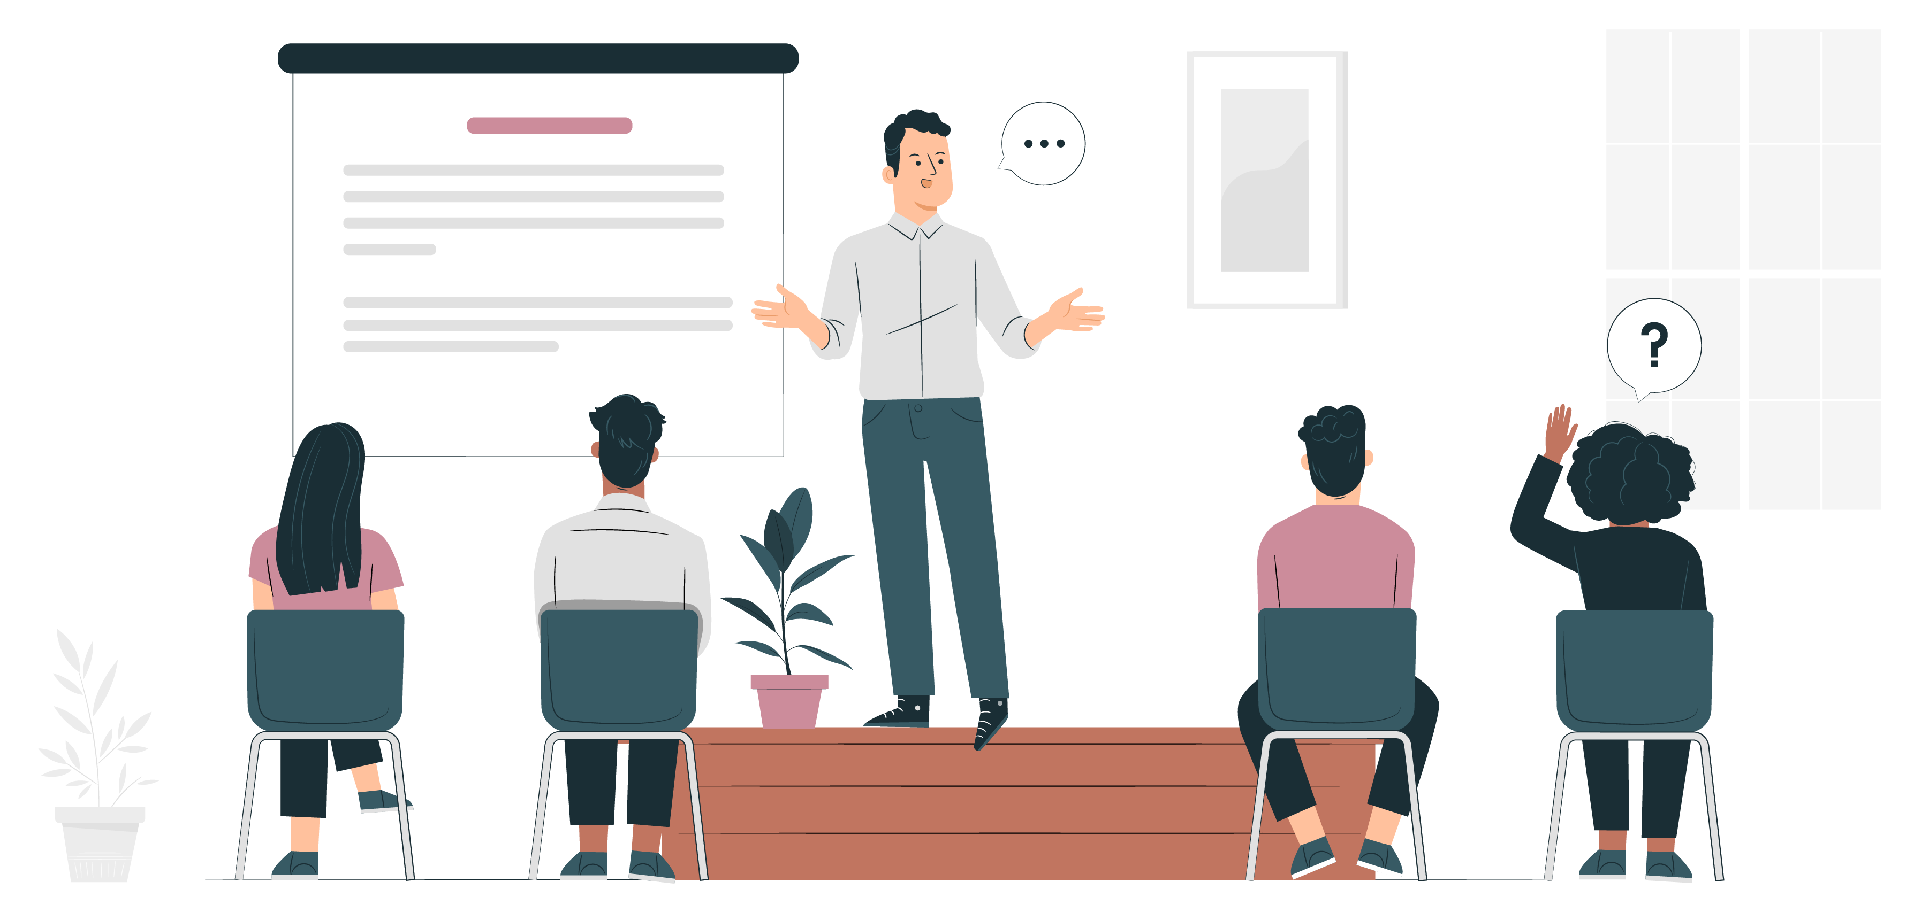
Temaene
Notes:
Temaene
Støttetekst​
Alle som bor i mottak får informasjon om de første ni temaene i informasjonsprogrammet. Så får dere informasjon om opphold eller retur, avhengig av om dere får bli i Norge eller må reise hjem.
Nå begynner vi på tema seks, som er «Foreldre og barn».
Vi skal snakke om
å være foreldre i Norge
barns rettigheter og barneoppdragelse
ung i Norge og i hjemlandet
barnehage, skole og utdanning
barn som trenger ekstra oppfølging
familier med avslag
Hvis det er noe du ikke forstår eller lurer på underveis, kan du spørre.
​
Til deg som holder presentasjonen ​
Temaene i informasjonsprogrammet er velkomstinformasjon, livet på mottaket, asylprosessen, identitet, moral og seksuell trakassering, familiemønstre og samlivsformer, foreldre og barn, helse, samfunnsforhold, normer og verdier, kriminalitet og konflikthåndtering, avslag og oppholdstillatelse.

Slide 3
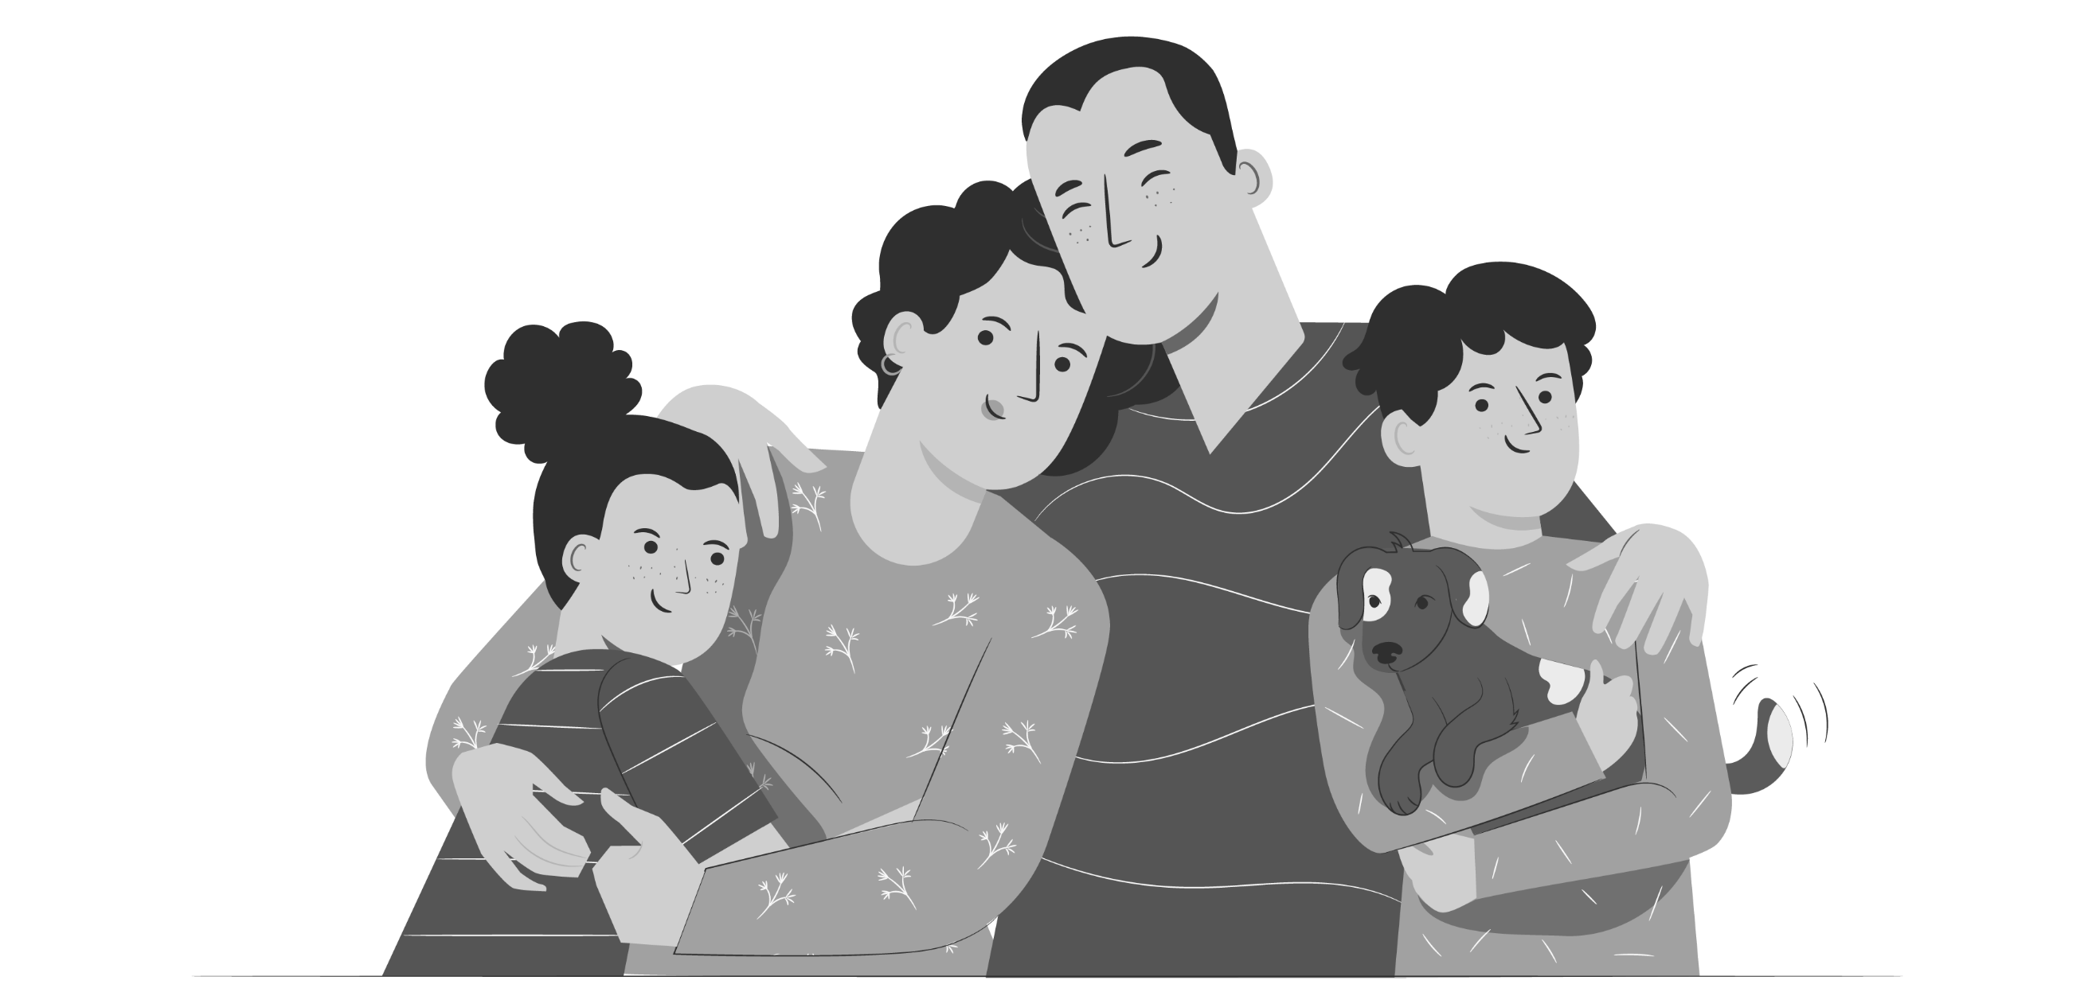
Inndeling Å være foreldre i Norge
Notes:
Innledning til det å være foreldre i Norge
Støttetekst
Vi skal snakke om foreldrerollen, regelverk og aktuelle lover i Norge.

Slide 4
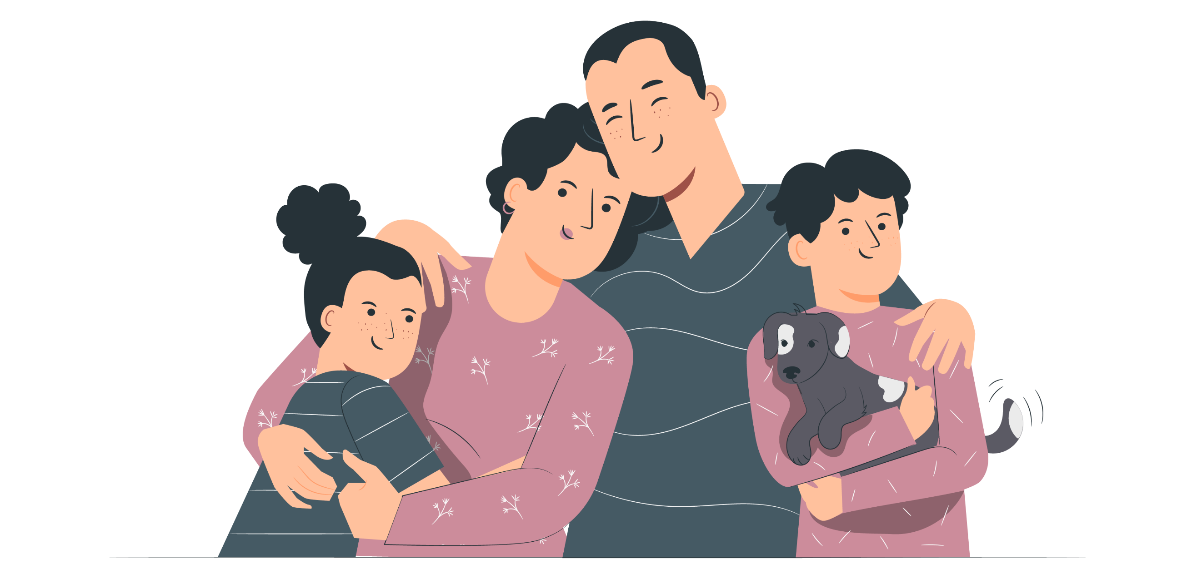
Å være foreldre i Norge
Notes:
Å være foreldre i Norge
Støttetekst
Vi skal snakke om foreldrerollen, regelverk og aktuelle lover i Norge.

Slide 5
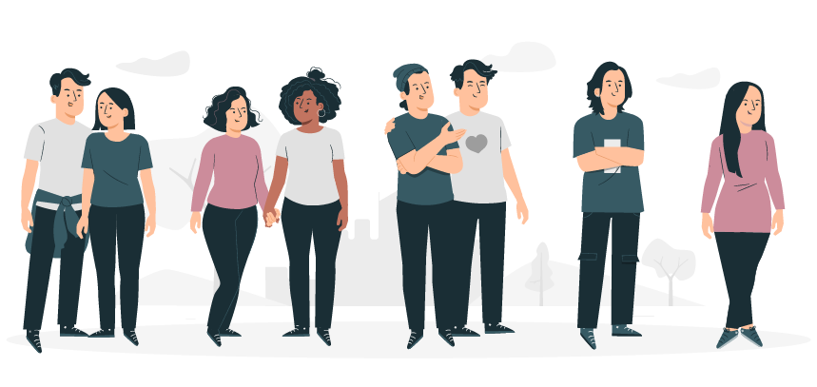
Ulike foreldre
Notes:
Ulike foreldre
Støttetekst
Det er mange måter å være familie på. I Norge bor noen barn med mamma og pappa, noen med to mammaer eller to pappaer, bare én mamma eller bare én pappa. Noen bytter på å bo hos begge foreldrene hvis foreldrene ikke bor sammen. Barn kan også ha steforeldre, fosterforeldre eller adoptivforeldre.
Uansett hvilken type familie du bor i, har alle foreldre og barn de samme rettighetene.
Foreldre er ansvarlige for å oppdra barna sine og følge dem opp.
Til deg som holder presentasjonen
Steforelder er en voksenperson som deltar i den daglige omsorgen for barnet, og som er gift med eller samboer med en av foreldrene.
Fosterhjem er et privat hjem hvor fosterforeldre har den daglige omsorgen for et barn eller en ungdom, som i en periode ikke kan bo sammen med foreldrene sine.
Adoptivforelder er barnets juridiske forelder som har samme rettigheter og ansvar som om de var barnets biologiske foreldre.
Kongens tale
Kongens tale fra 2016: https://www.aftenposten.no/norge/i/aLJX5/kongens-tale-nordmenn-er-troendere-innvandrere-tror-paa-gud-og-allah-og-liker-grieg-og-kygo

Slide 6
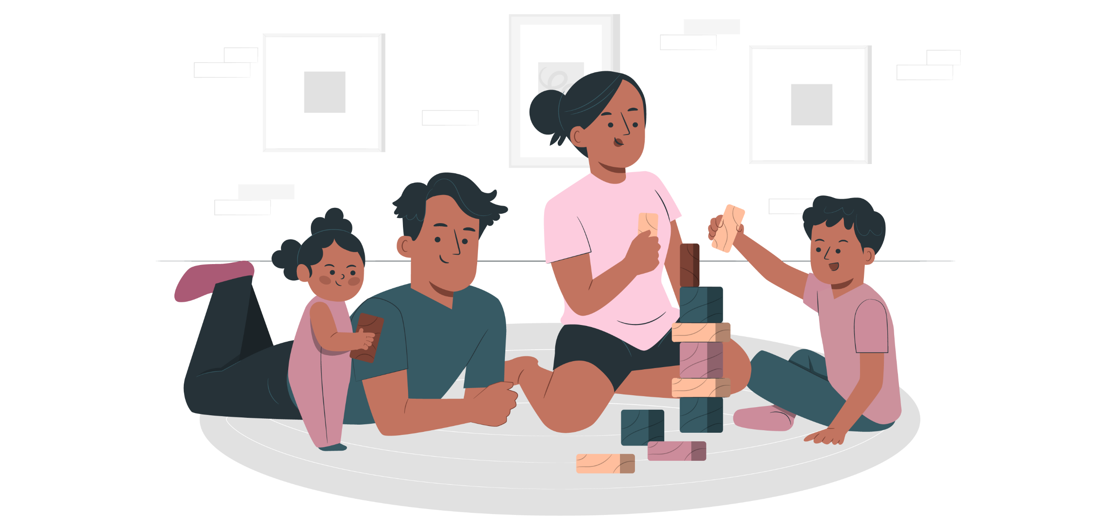
Barneoppdragelse
Notes:
Barneoppdragelse
Støttetekst
Det er ditt ansvar som forelder å gi barna dine en trygg oppvekst. Det betyr å gi mer enn et sted å bo, mat og klær. Barn trenger forutsigbarhet og trygge rammer. Derfor er det å sette grenser en viktig del av barneoppdragelsen. Når du setter grenser, lærer barnet hva som er ok og ikke og du hjelper du barnet med å bli trygt og ansvarlig.
Det er ikke lov å utøve fysisk eller psykisk vold mot barn. Med vold mener vi for eksempel å slå, gi en ørefik, lugge, latterliggjøre eller mobbe. Det er straffbart å bruke vold mot barn. Det står i Barneloven og i Straffeloven. Både Barnekonvensjonen og Barneloven sier noe om hva foreldre skal, har lov til og ikke har lov til å gjøre mot barna sine.
Det finnes ingen fasit på barneoppdragelse, men vi vet mye om hva som er bra for barn og hva som er skadelig.
Til deg som holder presentasjonen
Informer om “Foreldre i Norge” – et dialogbasert foreldrekurs
Undersøk om kommunen tilbyr foreldreveiledning for beboere i mottak.
Appen ParentGuide gir råd og veiledning i situasjoner foreldre kan oppleve i hverdagen. For eksempel hvordan foreldre kan hjelpe barn som har opplevd vanskelige situasjoner. Appen kan lastes ned til både Android og IOS operativsystemer. Den er på flere språk.
Les mer her
Foreldrehverdag: https://bufdir.no/Foreldrehverdag/
Sett grenser barnet forstår: https://www.bufdir.no/Foreldrehverdag/Smabarn/Sett_grenser_barnet_forstar/
Å sette grenser for tenåringen: https://www.bufdir.no/foreldrehverdag/ungdom/grenser-bekymring-og-sex/a-sette-grenser-for-tenaringen/
Jo visst skal vi sette grenser: https://rvtssor.no/aktuelt/251/jo-visst-skal-vi-sette-grenser/
Bufdir.no
Bufdir - Brosjyre på flere språk, “8 tema for godt samspill” https://bestill.bufdir.no/pub/familievern/foreldreveiledning/8-tema-for-godt-samspill
Forslag til metode
Vis filmen «Sette grenser for ungdommen»: https://www.youtube.com/watch?v=fIlGevAJEoA&feature=youtu.be​
Vis filmen «Voksne skal aldri slå» produsert for NRK Super av Bivrost Film, i samarbeid med Redd Barna: https://nrksuper.no/serie/supernytt/MSUB02017519/18-11-2019
Bruk problemstillingene fra spørsmålene i filmene som utgangspunkt for dialog i gruppen.

Slide 7

Oppgaver om barneoppdragelse
Notes:
Refleksjonsoppgaver
Velg de oppgavene som passer best til gruppen.
Oppgave 1
Sarah på fire, David på syv og foreldrene er i parken. Barna leker på lekestativene. Foreldrene setter seg på gresset. De har piknik og slapper av. Foreldrene hører at barna krangler med noen om hvem som skal bruke huskene. Det er andre voksne der, så foreldrene blir bare sittende.
Forslag til spørsmål
Hva ville du gjort hvis det var barna dine?
Har andre foreldre ansvar for å passe på barna dine?
Oppgave 2
Ola på fem år slår lillesøsteren på tre år. Mor kjefter på han og sier han ikke må slå henne. Han fortsetter likevel.
Mor blir sint og slår Ola på kinnet.
Forslag til spørsmål
Har mor lov til å slå Ola?
Hva kunne mor ha gjort annerledes?
Forslag til alternative måter mor kunne håndtert situasjonen på:
Mor burde ikke ha slått.
Mor kunne ha vært rolig, og ikke blitt sint selv.
Mor må godta at det er sterke følelser, men hun må sette klare grenser: «Jeg ser du er sint, det er greit, men det er ikke lov å slå».
Hva tenker dere om disse forslagene?
Oppgave 3
Ali og Magnus er ni år og bestevenner. De er ofte på besøk hjemme hos hverandre. Magnus bor sammen med de to pappaene sine.
Forslag til spørsmål
Hva tenker du om at Magnus har to pappaer?
Oppgave 4
Det finnes ingen fasit på barneoppdragelse, men vi vet mye om hva som er bra for barn og hva som ikke er bra (skadelig).
Forslag til spørsmål
Er det en annen måte å være forelder på i Norge enn i hjemlandet ditt? Fortell.
Hva tenker du er bra barneoppdragelse for barnet ditt?
Hvilken barneoppdragelse er ikke bra for barnet ditt?
Metodeforslag
Del opp i grupper, diskuter spørsmålene og oppsummer i plenum.

Slide 8
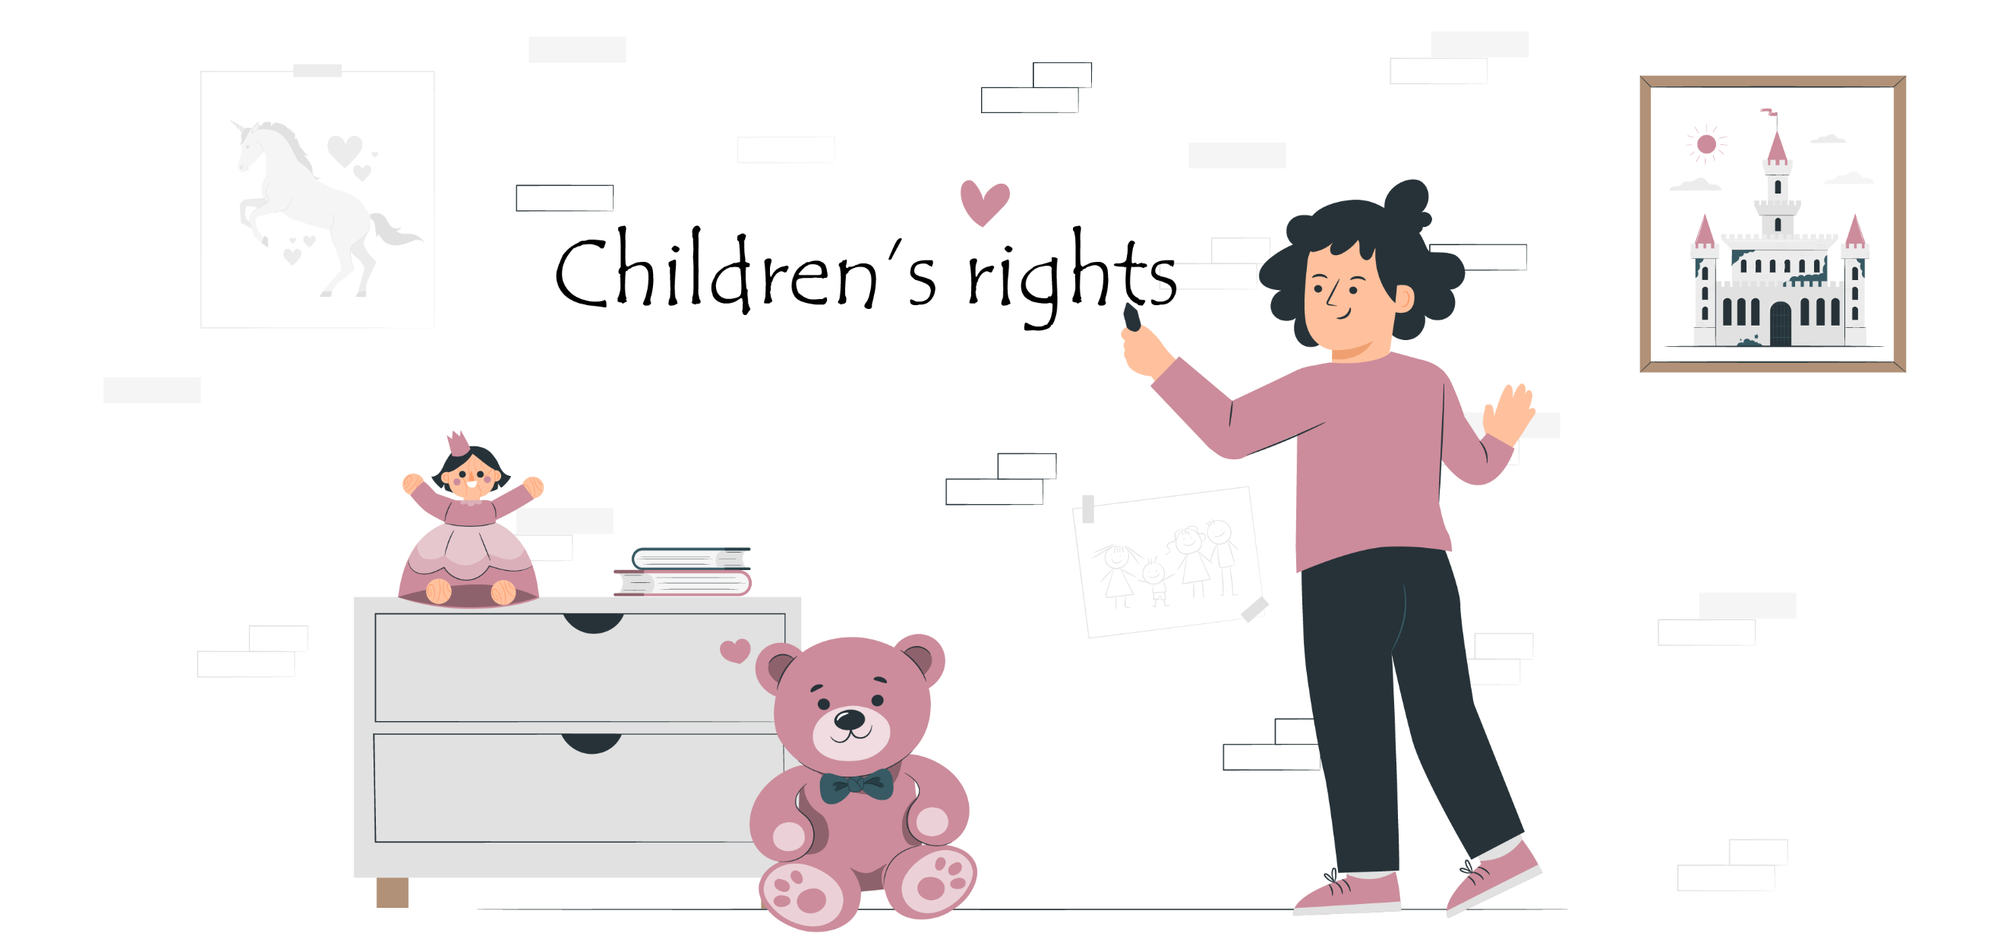
Barns rettigheter
Notes:
Barns rettigheter
Støttetekst
Norske myndigheter, inkludert UDI, er forpliktet til å respektere og sikre rettighetene til alle barn som bor i Norge. Det gjelder uavhengig av hvilket statsborgerskap barnet har, eller om det har lovlig opphold.
Barn har særskilte rettigheter som kun gjelder for dem, som Barnekonvensjonen til FN og Barneloven i Norges lover.

Slide 9
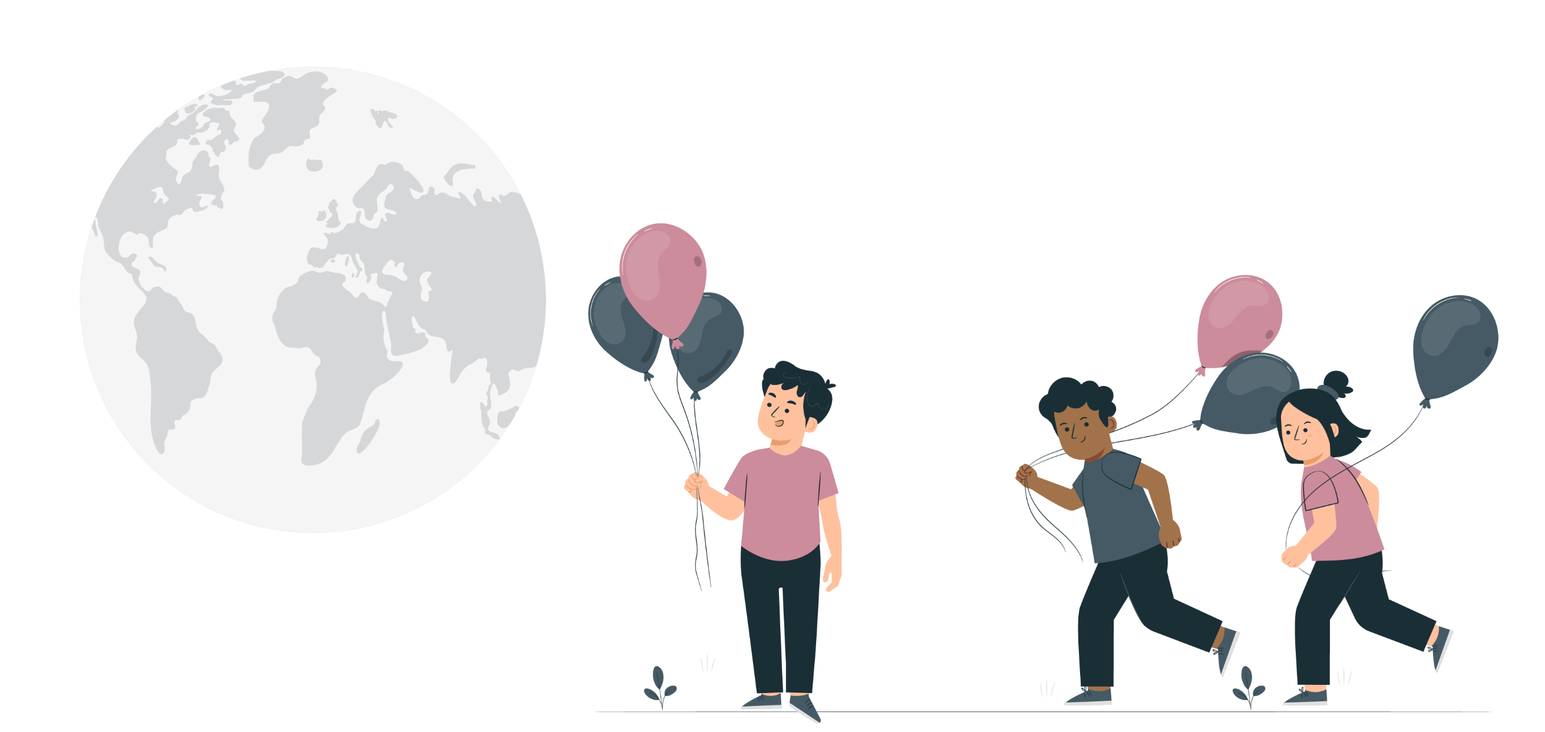
FNs barnekonvensjon
Notes:
FNs barnekonvensjon
Støttetekst
Barnekonvensjonen er en avtale mellom nesten alle land i verden. Den gjelder for barn og unge under 18 år. Barnekonvensjonen gir barn egne rettigheter som for eksempel rett til skole, helsehjelp, lek, fritid og rett til å bli hørt. Loven sier også noe om foreldrerollen.
Norge har tatt Barnekonvensjonen inn i norsk lov.
Barnekonvensjonen har fire hovedområder av rettigheter:
Barn har rett til liv og helse.
Barn har rett til skolegang og utvikling.
Barn har rett til omsorg og beskyttelse.
Barn har rett til deltakelse og innflytelse.
Noen viktige artikler i konvensjonen er:
Art. 2 - Alle barn har rett til å ikke bli forskjellsbehandlet på grunn av sin egen eller foreldrenes kultur, hudfarge, kjønn, språk, religion, bakgrunn, funksjonsnedsettelse eller mening.
Art. 3 – Voksne skal gjøre det som er best for barna.
Art. 9 – Alle barn har rett til å bo sammen med foreldrene sine, bortsett fra når det ikke er bra for barna.
Art. 12 – Alle barn har rett til å si sine meninger og ha innflytelse i saker som angår dem.
Art. 18 – Alle barn har rett til å bli oppdratt av begge foreldrene sine, hvis det er mulig.
Art. 19 – Alle barn har rett til at ingen fysisk eller psykisk skader eller misbruker dem.
Mange land har barneombud. Det har Norge også. Barneombudet skal følge med på at barns interesser blir ivaretatt og at Norge overholder FNs barnekonvensjon. Barneombudet er ikke styrt av norske myndigheter.
Til deg som holder presentasjonen
Hva er FN?
De forente nasjoner (på engelsk United Nations, UN) er en internasjonal organisasjon hvor nesten alle land i verden er med. FN har tre viktige verdier som er
fred/sikkerhet,
menneskerettigheter og
utvikling/humanitært arbeid.
FN har oppgaver som fredsbevarer, fredsmekler, menneskerettighetsforsvarer, humanitært arbeid i kriser og etter katastrofer. FN lager også internasjonale lover og konvensjoner, som for eksempel FNs menneskerettigheter og barnekonvensjonen.
Forslag til metode
Snakk utfyllende om innholdet i artiklene, bruk gjerne eksempler som beboerne kan kjenne igjen. Spør om hvordan de forstår artiklene. Legg vekt på at dette er en del av norsk lov og internasjonale forpliktelser.
Du kan på forhånd skrive artiklene på ulike lapper som du legger i en skål. Lag grupper på 2-4 personer. Hver gruppe velger en lapp. Be hver gruppe snakke om hvordan de forstår artikkelen. Oppsummer i plenum.
Heng opp plakater om barnekonvensjonen i informasjonsrommet i forkant av møtet, eller på et annet synlig sted på mottaket. Selv om de ikke leser norsk, så ser de at barn har mange rettigheter. Du finner plakater på flere språk her: https://morsmal.no/flerspraklig-materiell/9602-plakat-med-barnas-rettigheter-pa-flere-sprak
Del ut papirkopier av konvensjonen.
Les mer her
Spørsmål og svar om FN: https://www.regjeringen.no/no/tema/utenrikssaker/fn/fn_svar/id613826/
Barnekonvensjonen i kortversjon: https://www.barneombudet.no/for-barn-og-unge/barnekonvensjonen
FNs barnekonvensjon: https://www.fn.no/Om-FN/Avtaler/Menneskerettigheter/Barnekonvensjonen
Gratis undervisningsmateriell fra Redd Barna: https://www.reddbarna.no/skole/
Rettighetsslottet, undervisningsmateriell: https://rs.reddbarna.no/

Slide 10

Barneloven
Notes:
Barneloven
Støttetekst
Norge har en egen lov om barns rettigheter som heter barneloven. Den gjelder for barn og unge under 18 år. Loven sier noe om pliktene og ansvaret foreldre har for barna sine, og om hva slags rettigheter barna har overfor foreldrene sine. Den sier blant annet at foreldre skal høre på barna. Etter hvert som barnet blir eldre og mer modent, skal foreldrene snakke med barna før de tar avgjørelser om dem. Det betyr at barn også har rett til å få informasjon.
Barneloven er inndelt i mange kapitler som blant annet sier noe om
hvem som regnes som foreldre til barnet ( kap. 2)
foreldreansvar og daglig omsorg (kap. 5)
barns rett til samvær med begge foreldre hvis foreldrene skiller seg eller flytter fra hverandre (§42)
at foreldre må ta ansvar og betale for egne barn (forsørge, § 66)
at barn og unge skal beskyttes mot alle former for fysisk og psykisk vold, mishandling og omsorgssvikt (§ 30)
at barn har rett til å bli hørt i spørsmål som gjelder dem selv, og meningen deres skal tillegges vekt (§ 31)
Til deg som holder presentasjonen
Finn mer informasjon om barneloven i filmene og lenkene under.
Forslag til metode
Del opp i grupper, diskuter punktene og oppsummer i plenum.
Film «Voksne skal aldri slå» produsert for NRK Super av Bivrost Film, i samarbeid med Redd Barna: https://nrksuper.no/serie/tema-vold/MSUB05000319/sesong-4/episode-1
Bruk problemstillingene fra spørsmålene i filmen som utgangspunkt for dialog.
Les mer her
Barneloven: https://lovdata.no/dokument/NL/lov/1981-04-08-7
Barneombudet: https://barneombudet.no/dine-rettigheter/til-a-ikke-bli-slatt/har-foreldre-lov-til-a-sla/
Barnekonvensjonen: https://barneombudet.no/dine-rettigheter/barnekonvensjonen

Slide 11
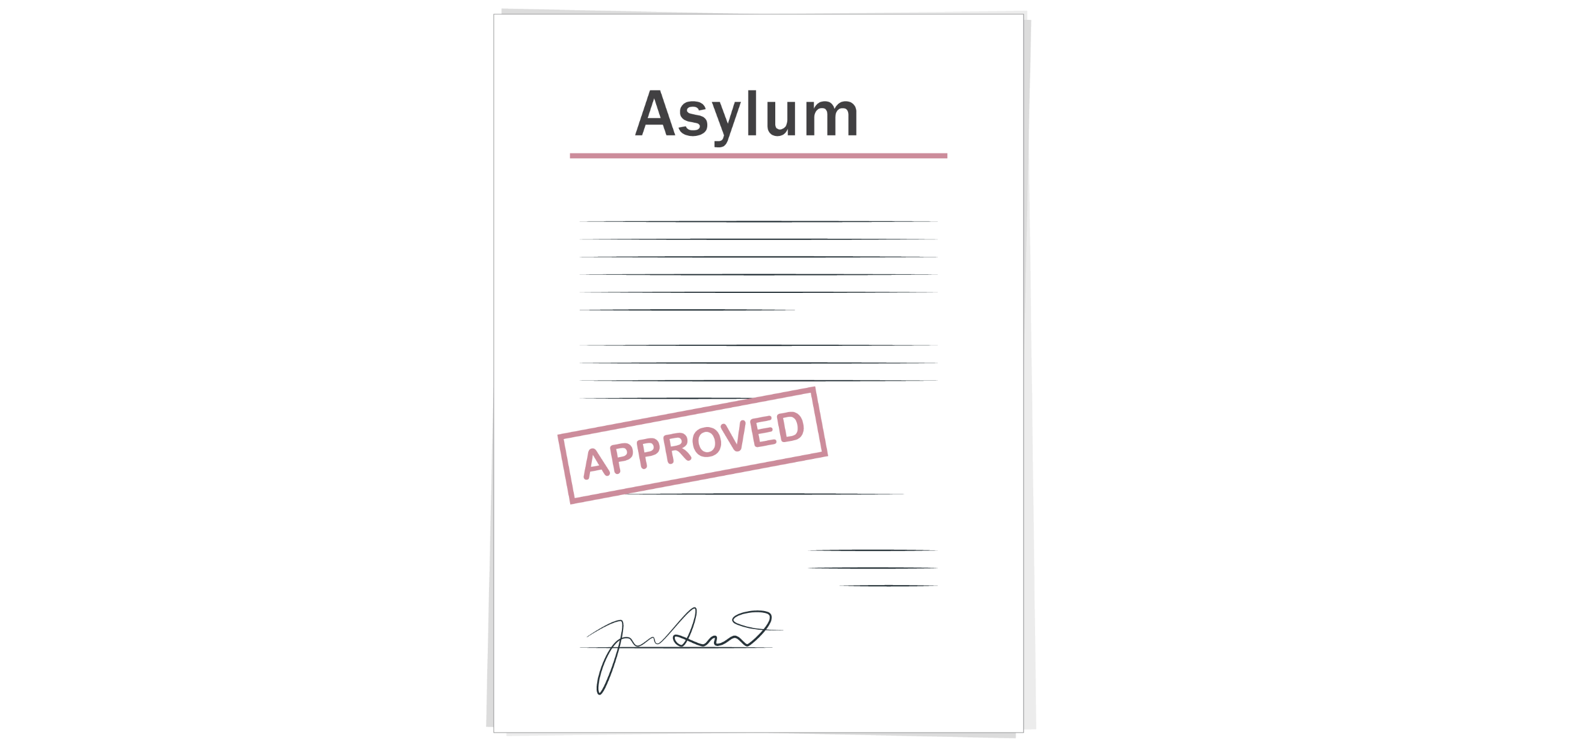
Beskyttelse
Notes:
Beskyttelse
Støttetekst
Barn og beskyttelse
Barn får tilbud om å ha en samtale med UDI. UDI vurderer om barnet har et eget behov for beskyttelse eller rett til å bli i Norge av andre grunner. Alle barn får eget svar på søknaden sin (vedtak). Når UDI gjør vurderinger som omfatter barn, er det som er best for barnet en del av vurderingen.
Barn som søker om kollektiv beskyttelse, skal ikke ha samtale med UDI.
Myndighetsbeskyttelse
Du kan bare få beskyttelse i Norge hvis myndighetene i hjemlandet ditt ikke kan eller vil beskytte deg. Det er fordi det er hjemlandet ditt som først og fremst har ansvar for å beskytte deg. Hvis UDI mener at du kan leve trygt og bo i en annen del av hjemlandet ditt, enn den du kommer fra (internflukt), kan du få avslag på søknaden din om beskyttelse i Norge.
En fremtidsrettet vurdering
Når UDI vurderer om du har behov for beskyttelse, vurderer de først og fremst hva du kan oppleve hvis du må reise tilbake til hjemlandet ditt. Det vil si at du får beskyttelse for noe som kan skje i framtiden, ikke for noe som allerede har skjedd. Du kan ha opplevd overgrep eller trusler i hjemlandet ditt, UDI vurderer likevel at du ikke står i fare for å miste livet, bli utsatt for alvorlige overgrep, eller annen forfølgelse hvis du reiser hjem.
Oppholdstillatelse på grunn av sterke menneskelige hensyn § 38
Hvis du ikke har krav på beskyttelse, vurderer UDI om du fyller kravene for å få en oppholdstillatelse på grunn av sterke menneskelige hensyn i stedet. UDI gjør denne vurderingen automatisk. Du kan ikke søke spesielt om det. Du kan få innvilget en oppholdstillatelse på grunn av sterke menneskelige hensyn hvis du for eksempel har nær tilknytning til Norge, eller har svært alvorlige fysiske eller psykiske sykdommer som du ikke kan få behandling for i hjemlandet ditt. Du kan få, men du har ikke rett til en slik tillatelse. Det er ikke mange som får denne tillatelsen.
Midlertidig kollektiv beskyttelse
Du kan søke om midlertidig kollektiv beskyttelse hvis du er en del av en gruppe som har flyktet fra krig og har behov for beskyttelse. Når du søker om midlertidig kollektiv beskyttelse, får du derfor ikke en individuell vurdering av søknaden din.
Ikke alle får bli i Norge
Du som søker om beskyttelse har gode grunner til å søke. Det du har opplevd eller frykter kan skje i hjemlandet ditt hvis du reiser hjem, er likevel ikke alltid nok til å få bli i Norge.
Hvem bestemmer hvem som kan få beskyttelse?
Etter norske og internasjonale lover bestemmer UDI hvem som skal få beskyttelse. Det er spesielt to bestemmelser i utlendingsloven som er viktige når UDI vurderer om du har rett til beskyttelse.
Den ene bestemmelsen, (utlendingsloven § 28 1 ledd a) som følger Flyktningkonvensjonen, sier at du har rett til beskyttelse hvis du har en velbegrunnet frykt for å miste livet, bli utsatt for alvorlige overgrep eller annen form for forfølgelse på grunn av
etnisitet
avstamning
hudfarge
religion
nasjonalitet
medlemskap i en spesiell sosial gruppe
politisk oppfatning
Den andre bestemmelsen, (utlendingsloven § 28 1 ledd b) som følger den Europeiske Menneskerettighetskonvensjonen, sier at du også har rett til beskyttelse, hvis du står i reell fare for å bli utsatt for dødsstraff, tortur, annen umenneskelig eller nedverdigende behandling, eller straff hvis du må reise tilbake til hjemlandet ditt.
Til deg som holder presentasjonen
Hvis beboer har spørsmål om asylprosessen, gå tilbake til modul 3.
Hvis beboer har spørsmål om søknaden sin, kan du si at han/hun må vente til etter møtet, evt. henvis videre til UDI eller andre hjelpeinstanser, eks. SEIF eller NOAS. Asylsaken er en sak mellom asylsøker og norske myndigheter.
Les mer om aldersgrenser i retningslinje UDI 2010-075 Høring av medfølgende barn i saker om beskyttelse. Du finner retningslinjen her: https://www.udiregelverk.no/rettskilder/udi-retningslinjer/udi-2010-075/
Her er litt fra retningslinjen:
Barn som har fylt sju år, og yngre barn som er i stand til å danne seg egne synspunkter, skal informeres og gis anledning til å bli hørt før det treffes avgjørelse i sak som angår dem, se utlendingsforskriften § 17-3.
At barnet skal være i stand til å danne seg egne synspunkter betyr at det må ha nådd en modenhetsgrad som gjør at det har evne til å mene noe som har betydning for saken. Modenhetsgrensen er en skjønnsmessig regel som retter seg mot barn under sju år.
Barn fra sju år skal ha anledning til å uttale seg uansett. Hvor modent barnet er, vil ha betydning for hvor stor vekt uttalelsen tillegges.
Medfølgende barn skal få tilbud om samtale i alle saker som blir realitetsbehandlet.

Slide 12

Informasjon til barn og unge
Notes:
Informasjon til barn og unge
Støttetekst
Barn har rett til å få informasjon. Barn og unge som bor i mottak er i en spesiell livssituasjon, og de må få nok informasjon til å forstå situasjonen de er i.
Det er viktig at dere som er foreldrene deres snakker med dem om hva som har skjedd og hva som kan skje videre (opphold/avslag).
I FNs barnekonvensjon artikkel12 står det at barn har rett til å si sin mening og bli hørt. Snakk med barna om asylsøknaden deres. Forbered hele familien på at søknaden kan få to ulike svar, at dere kan få bli i Norge eller at dere må reise hjem. Hvis dere synes det er vanskelig å snakke med barna om dette, kan vi på mottaket hjelpe dere.
Det er laget nettsider for barn og voksne, med informasjon om asyl og retur, som heter asylbarn.no og asylinfo.no. Informasjonen er på flere språk. Du finner også flere filmer på nettsiden.
Generell informasjon til barn
Barn mellom 12 og 18 år har eget informasjonsprogram på mottaket. De får blant annet informasjon om
barnekonvensjonen
asylprosessen
ungdomstid og familie
helse
samfunnsforhold
retur
Alle temaene tar utgangspunkt i FNs barnekonvensjon.
Barn under 12 år har også rett til å si sin mening og bli hørt i saker som angår dem. Det betyr at barn under 12 år også har rett til å få informasjon som gjør at de forstår familiens situasjon i Norge, hvor i asylprosessen de er og hva som kan skje videre. Dere kan bruke asylbarn.no som hjelp til å forklare barna dette.
Hvis dere trenger råd og veiledning om hvordan dere skal snakke med barna om asylsaken deres, kan vi på mottaket hjelpe dere.
Til deg som holder presentasjonen
Forslag til metode
Vis nettsidene asylbarn.no og asylinfo.no på storskjerm for å vise de ulike språkene. Beboere med smarttelefon kan også se nettsidene på telefonene sine.
Les mer her
Nettside for barn, med informasjon om asyl og retur: https://asylbarn.no/
Nettside for de over 18 år om asyl og retur: https://asylinfo.no/
Krav til drift av plasser for enslige mindreårige: https://udi.no/globalassets/global/asylmottak/krav-til-drift-av-plasser-for-enslige-mindrearige.pdf
Informasjonsarbeid for barn og unge: https://udi.no/asylmottak/jobber-i-mottak/informasjonsarbeid-i-mottaket/informasjonsarbeid-for-barn-og-unge/UNE sin nettside for barn og unge: https://www.une.no/ung/
Redd Barna - en kortversjon av Barnekonvensjonen med filmsnutter og ekstramateriale: https://www.reddbarna.no/vart-arbeid/barns-rettigheter/barnekonvensjonen-i-kortversjon/

Slide 13
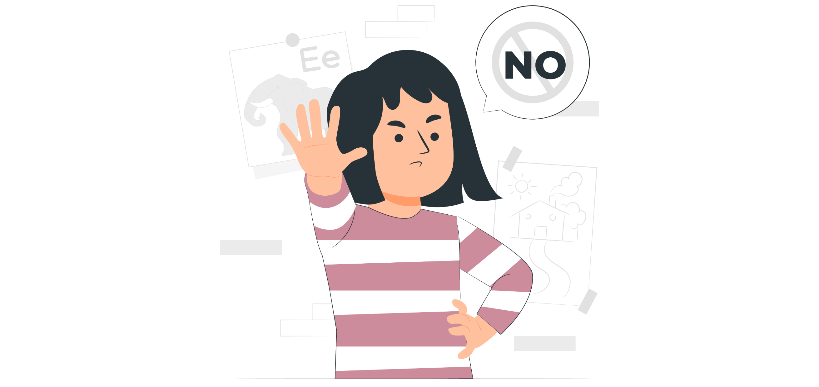
Aldersgrenser
Notes:
Aldersgrenser
Støttetekst
Barn får flere rettigheter når de blir eldre. Her er noen eksempler.
Fra de er sju år har barn
rett til å si sin mening før foreldrene tar avgjørelser som gjelder dem
mulighet til å uttale seg i saker som angår dem, som for eksempel hvor de skal bo hvis foreldrene ikke bor sammen
Fra de er 12 år har barn
rett til å bli hørt når det gjelder hvem av foreldrene de skal bo sammen med
rett til å velge selv om de skal bli adoptert
rett til å nekte og skifte etternavn selv om en av foreldrene gjør det
Fra de er 13 år kan barn
jobbe som for eksempel barnevakt eller jordbærplukker. Arbeidet må være enkelt, og det må ikke gå utover skole eller helse. Foreldrene må være enige i at barnet jobber.
Fra de er 15 år kan barn
bestemme om han eller hun vil begynne eller fortsette i videregående opplæring, og selv velge utdanning. Foreldrene kan være uenige i valget, men kan ikke hindre barnet i å gjøre det.
melde seg inn og ut av foreninger og trossamfunn (jf. trossamfunnsloven § 3). Foreldrene kan være uenige i valget, men kan ikke hindre barnet i å gjøre dette.
bli straffet med fengsel eller pengebot hvis de bryter loven (over den kriminelle lavalder)
Fra de er 16 år kan barn
øvelseskjøre med bil (ledsageren må ha fylt 25 år og ha hatt sertifikat sammenhengende i over 5 år)
ta mopedførerbevis og førerprøven for lett motorsykkel og traktor
søke lån og stipend til videregående opplæring
gå til lege alene
selv bestemme å ta abort
Fra de er 17 år kan barn
øvelseskjøre med tung motorsykkel, lastebil, vogntog og tilhenger til lett bil (på bestemte vilkår)
Fra de er 18 år
er de myndige
kan de gifte seg
kan de ta førerkort på bil og tung motorsykkel
kan de kjøpe sigaretter, vin og øl
kan de stemme ved kommune- og stortingsvalg
Til deg som holder presentasjonen
Det er ingen nedre aldersgrense for når barn kan si, eller på annen måte uttrykke meningen om saker som handler om dem. Foreldrene skal høre hva barnet mener før de bestemmer noe som påvirker dem. Det betyr ikke at barn kan bestemme, men at de har rett til å bli tatt på alvor.
Du finner mer informasjon om aldersgrenser i lenkene under:
Når er du gammel nok: https://www.ung.no/Familie/858_N%C3%A5r_er_du_gammel_nok.html
Barneloven: https://lovdata.no/dokument/NL/lov/1981-04-08-7

Slide 14
Oppgave om barns rettigheter
Notes:
Refleksjonsoppgave om barns rettigheter
Forslag til spørsmål
Hva mener dere er den viktigste grunnen til å involvere barn?
Gi minst to eksempler på når barn har blitt involvert i saker som angår dem?
Er det saker hvor barn ikke bør involveres? Evt. hvilke og hvorfor?
Hvor finner du barns rettigheter?
Metodeforslag
Del opp i grupper, og oppsummer i plenum.

Slide 15
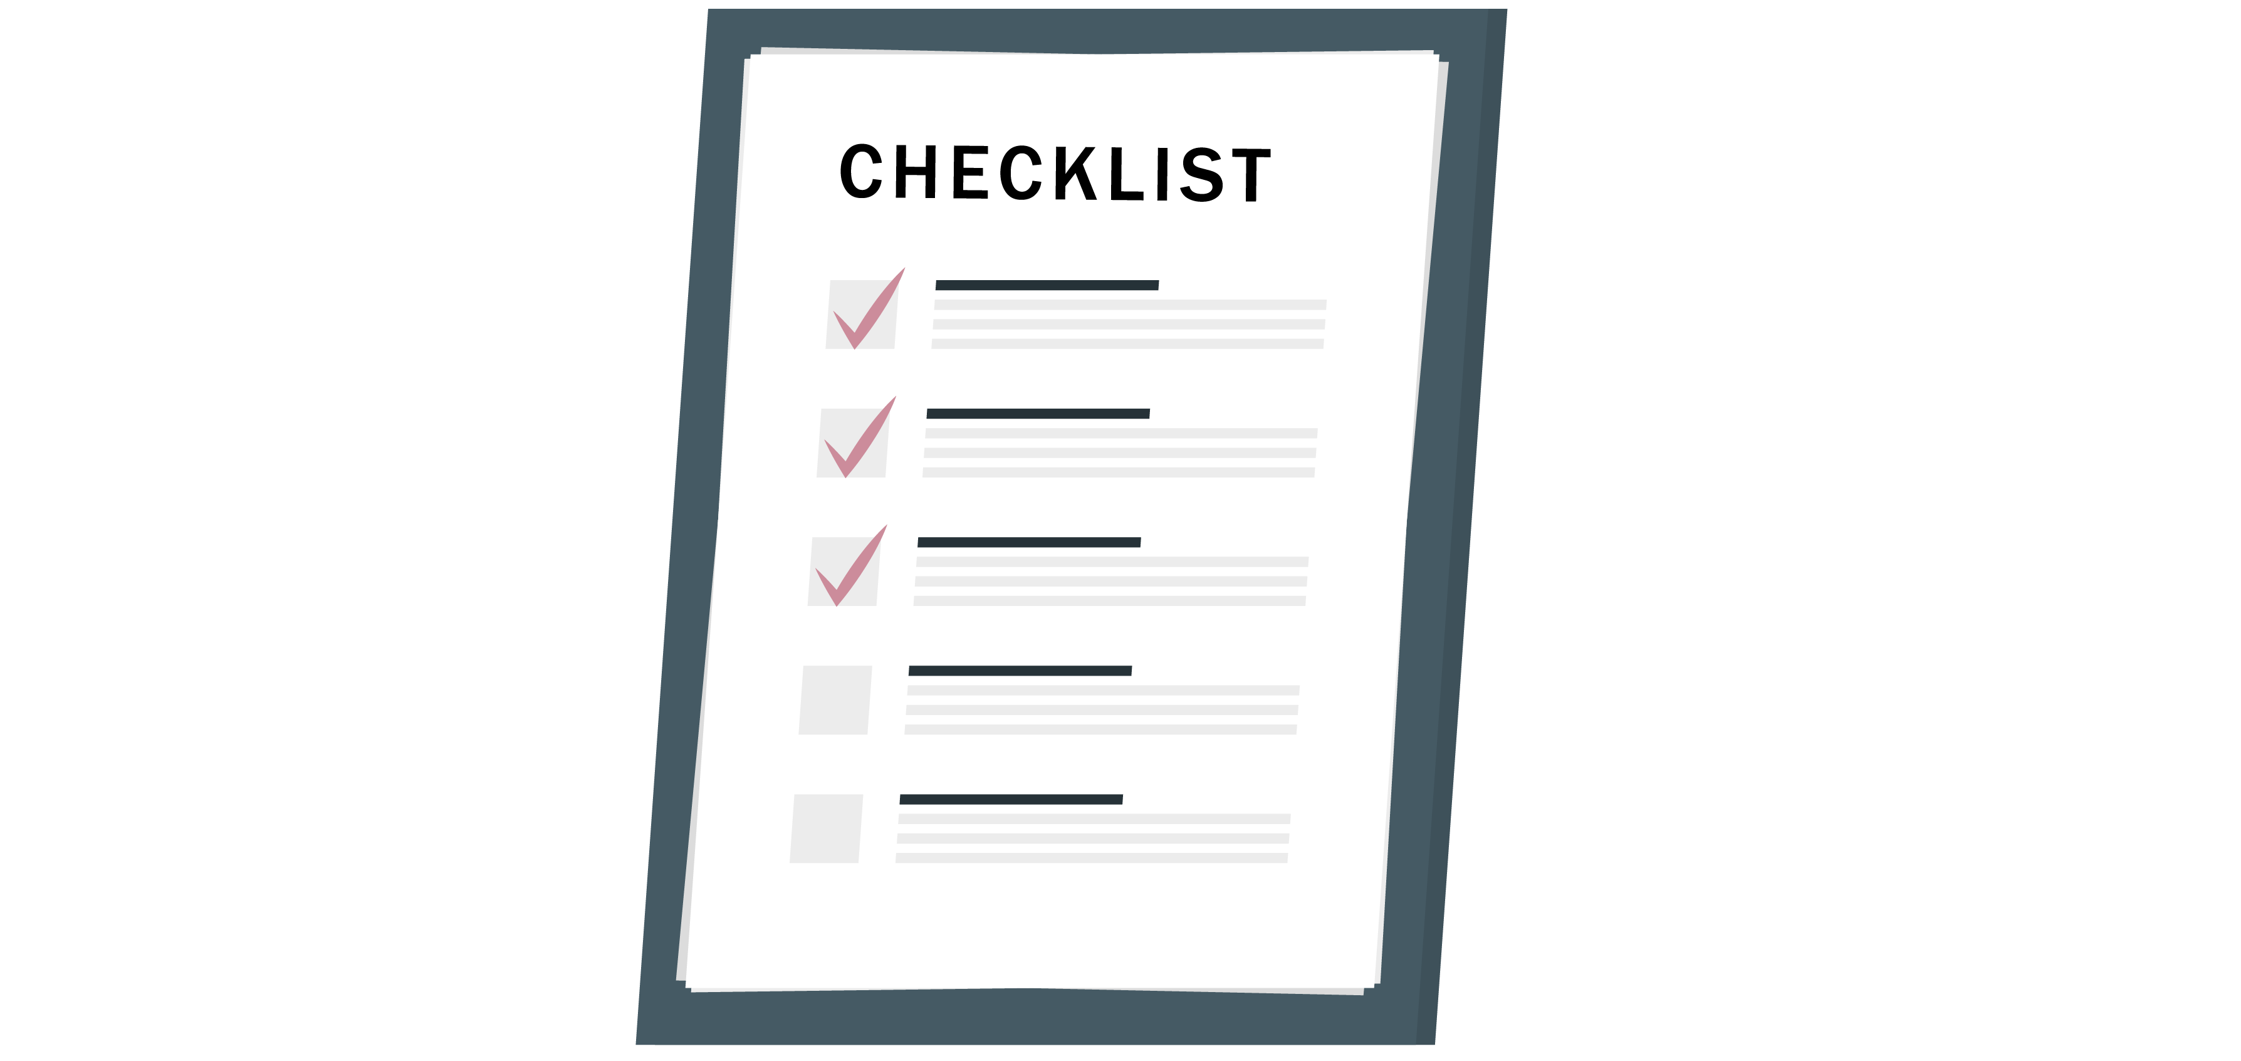
Oppsummering
Notes:
Oppsummering om barns rettigheter
Til deg som holder presentasjonen
Repeter kort temaene dere har gått igjennom i dag. Rekker du mer enn foil 1-13 på ett møte, venter du med oppsummeringen/evalueringen til du er ferdig for dagen.
Still spørsmål til gruppen, for å sjekke om informasjonen er forstått.
Spør om det er noe som fortsatt er uklart, og hvordan møtene kan bli mer nyttige og lærerike.
Forslag til spørsmål
Er det noe du lurer på?
Er det noe vi kan forklare bedre?
Er det informasjon du savner?
Kan møtene bli mer nyttige og lærerike?
Husk å si hva som er temaet for neste møte. Spør om det er noe spesielt de vil fokusere på/vil ha informasjon om.
Du kan også
Ta en runde og be beboerne om å si en ting de husker fra det dere har snakket om. Styr runden, legg til hvis noe mangler. Hvis noen ikke vil si noe, er det lov å si pass.

Slide 16
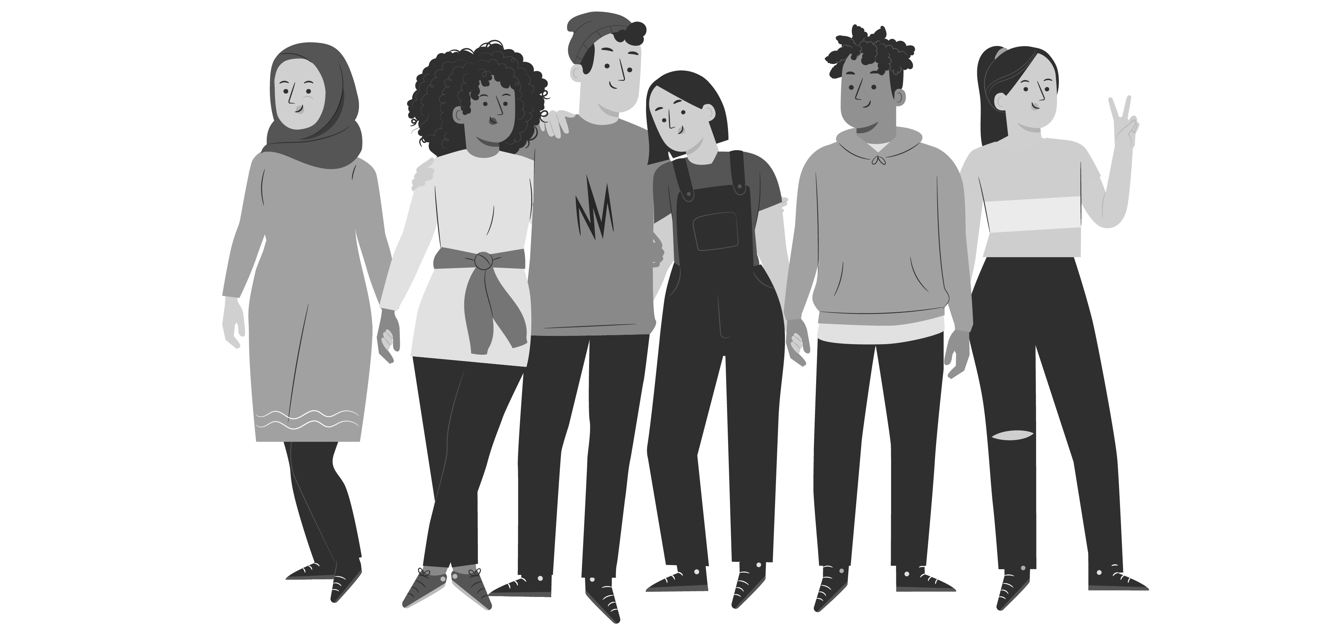
Ungdom
Notes:
Innledning til temaet å være ung
Støttetekst
Vi skal snakke om det å være ung i Norge og i hjemlandet.

Slide 17
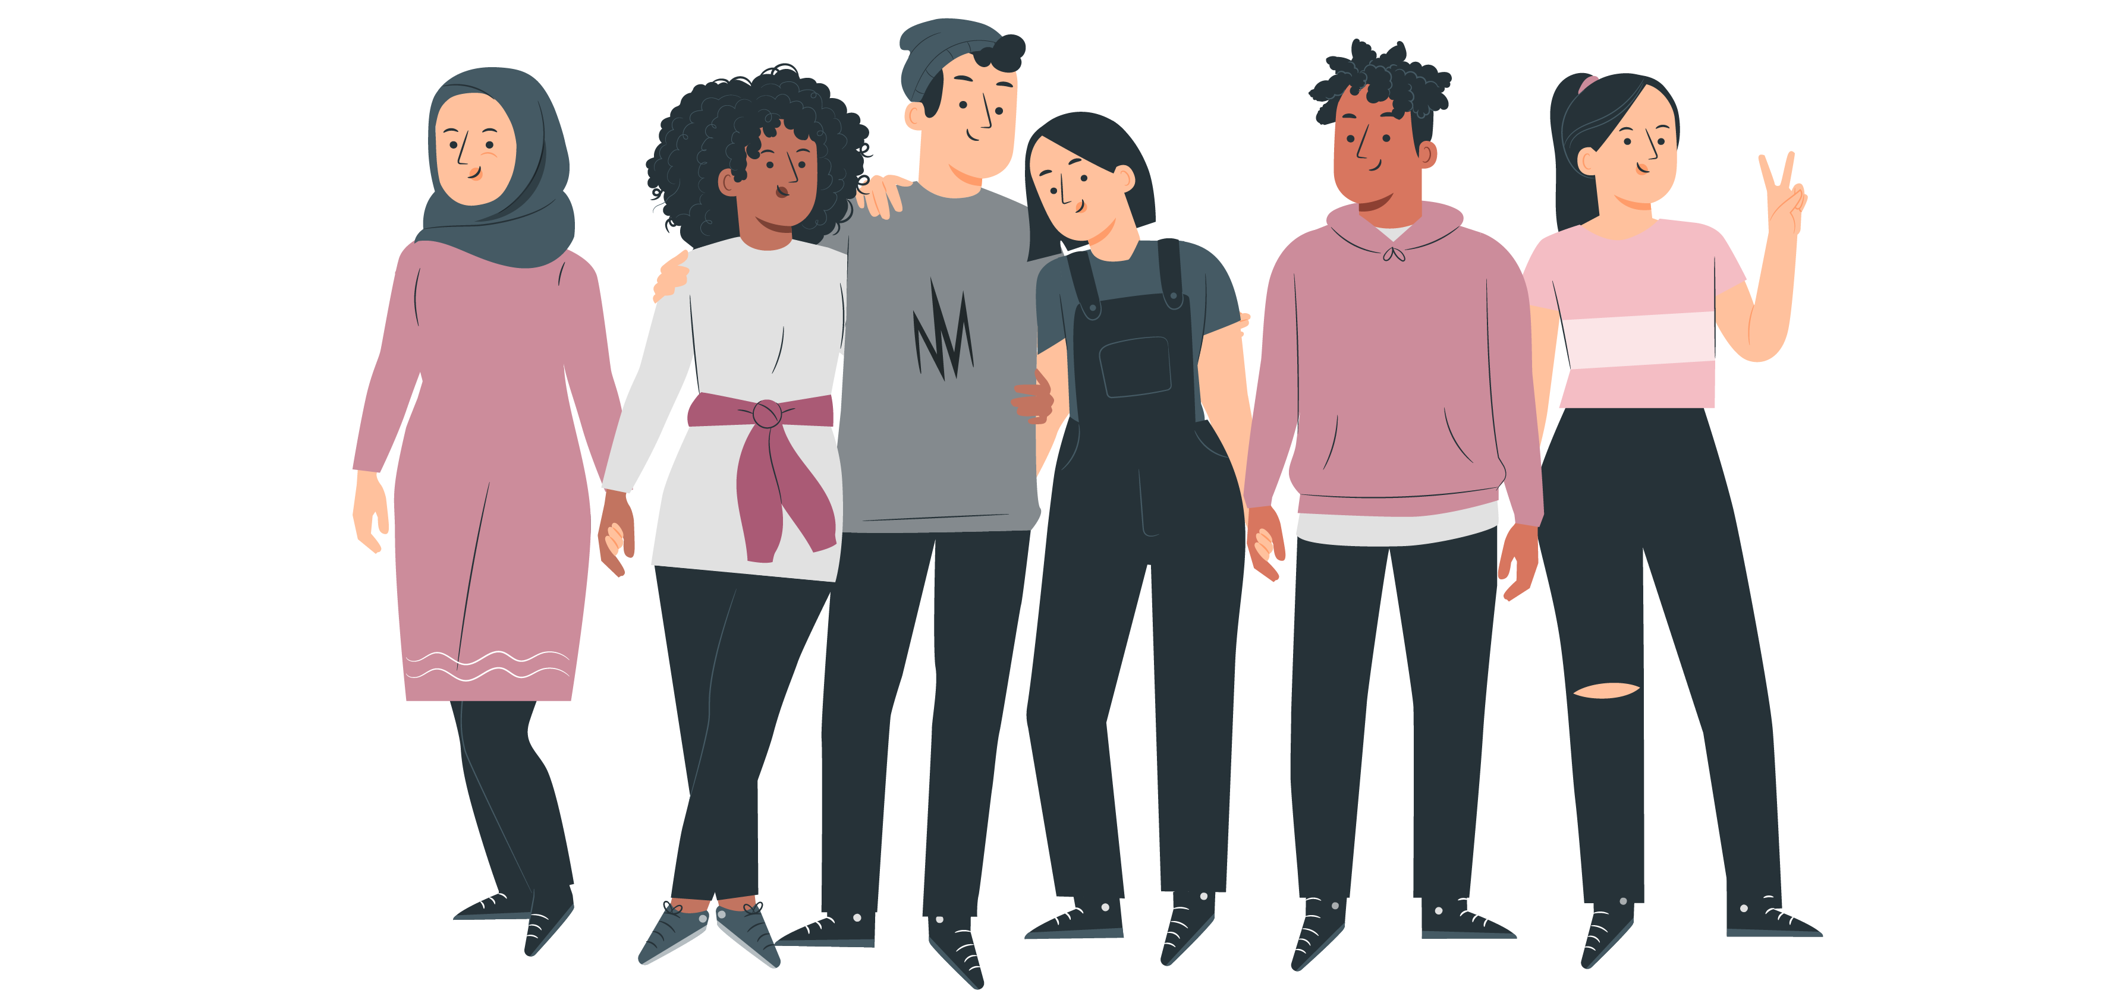
Ungdomstid
Notes:
Ungdomstiden
Støttetekst
Ungdomstiden er overgangen fra barn til voksen. Mange prøver å finne ut hvem de er og hva de vil bli. Ungdom bruker ofte mindre tid med familien og mer tid på venner og aktiviteter. Unge med foreldre som har vokst opp i et annet land kan føle at de er i skvis mellom to kulturer og ulike forventninger.
Rusmidler​
Noen ungdommer prøver rusmidler som røyk, alkohol og narkotika. ​Det er 18-års aldergrense for å kjøpe alkohol, tobakk og snus. Det er ikke straffbart å drikke alkohol, røyke eller snuse som mindreårig, men det er straffbart for en person over 18 år å kjøpe til mindreårige. ​Det er ulovlig å bruke, kjøpe og selge narkotika.
​​
Seksuell lavalder
Loven om seksuell lavalder skal beskytte barn og ungdom mot uønsket seksuell omgang fra voksne. Den skal beskytte barn og ungdom mot overgrep fra voksne. Den beskytter også barn og ungdom mot å ha sex før de er klare for det fysisk og psykisk. Den seksuelle lavalderen i Norge er 16 år. En person som har sex med noen som er under 16 år, kan bli dømt og straffet.
​
Prevensjon​
Det er ingen aldersgrense for kjøp av prevensjon. Ungdom kan få gratis prevensjon på for eksempel helsestasjonen for ungdom, eller bestille på gratiskondomer.no (https://www.gratiskondomer.no/bestill/)
​​
Til deg som holder presentasjonen​
Finn mer informasjon om ungdomstid, rusmidler, seksuell lavalder og prevensjon på filmene og lenkene under.
Forslag til metode​
Vis filmen i lenken under. Den sier noe om hvordan det er å være ung, ny i landet og å bo på mottak. ​
​Ungdomstid: https://www.udi.no/asylmottak/jobber-i-mottak/informasjonsarbeid-i-mottaket/filmer1/ungdomstid/
​Video med informasjon om ungdom, seksualitet og grenser: https://www.udi.no/asylmottak/jobber-i-mottak/informasjonsarbeid-i-mottaket/filmer1/min-kropp-mitt-valg/#link-5276
Inviter helsesykepleier, ruskonsulent, SLT-koordinator etc. til mottaket
​
Bruk problemstillingene fra spørsmålene i filmene som utgangspunkt for dialog. Bruk gjerne eksempler fra nærområdet for å relatere det til hverdagen i deres mottak. ​
​
Snakkepunkter etter filmene​
Løsrivelse​, dialog og kommunikasjon​, frihet under ansvar​, identitet​, økt frihet​, overgang​, forventninger​, forandring​ og utforskning​.
​
Les mer her
Nettside for ungdom: https://www.ung.no​
Rusmidler: https://www.ung.no/rusmidler/
Seksuell lavalder: https://www.barneombudet.no/for-barn-og-unge/dine-rettigheter/seksualitet
Helsestasjon for ungdom: https://www.ung.no/kropp/668_Helsestasjon_for_ungdom.html
Aldersgrense på prevensjon: https://www.ung.no/prevensjon/1494_Hva_koster_prevensjon.html
Prevensjon:
https://www.ung.no/prevensjon
https://www.helsedirektoratet.no/tema/seksuell-helse
Seksuelle rettigheter er menneskerettigheter: https://sexogpolitikk.no/
Informasjon om hvordan det er å være ungdomsforelder: https://bufdir.no/foreldrehverdag/

Slide 18

Likestilling
Notes:
Likestilling
Støttetekst
Norge er et av verdens mest likestilte land. Med likestilling mener vi likeverd, like muligheter og like rettigheter. Det gjelder uansett kjønn, seksuell orientering, religion, alder, etnisitet, sosial bakgrunn eller funksjonsevne. Vi har en lov for likestilling og mot diskriminering i Norge, noe som for eksempel betyr at alle barn, uavhengig av om de er gutter eller jenter, uansett religion, har like rettigheter til å gå på skolen. Likestilling gjelder generelt i samfunnet, uavhengig av om det er jobb, skole, fritidsaktiviteter eller i hjemmet.
Til deg som holder presentasjonen
Finn mer informasjon om likestilling på lenkene og filmene under.
Forslag til metode
Snakk om forskjellen mellom kjønn i ditt hjemland og i Norge
Vis filmen «Storebror får lov til alt» som sier noe om likestilling: https://www.udi.no/asylmottak/jobber-i-mottak/informasjonsarbeid-i-mottaket/filmer1/ungdomstid/. Filmen er på norsk og delt inn i ulike tema. Hvis målgruppen ikke forstår norsk, kan ett tips være at tolken ser filmen på forhånd og gir en kort introduksjon før filmen vises.
Bruk problemstillingene fra spørsmålene i filmen som utgangspunkt for dialog i gruppen.
Les mer her
Lov om likestilling og forbud mot diskriminering (likestillings- og diskrimineringsloven): https://lovdata.no/dokument/NL/lov/2017-06-16-51
Likestillings- og diskrimineringsombudet: https://www.ldo.no/

Slide 19
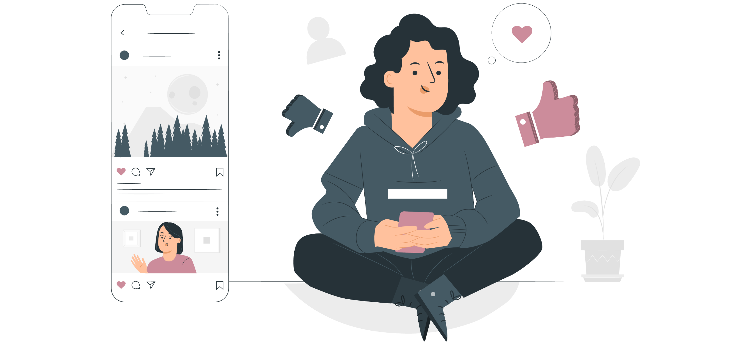
Nettvett
Notes:
Nettvett
Støttetekst
Barn og unge kommuniserer mye med vennene sine gjennom sosiale nettverk. Det er positivt og sosialt utviklende for dem, men nettbruken kan også være negativ med mobbing, uønsket deling av bilder og seksuelle krenkelser.
Skolen har mye fokus på dette, men det er også viktig at dere som foreldre går foran som gode eksempler på hvordan vi oppfører oss på nett slik at barna blir trygge nettbrukere. Sett dere inn i barnas digitale verden og skaff dere kunnskap om mulighetene og utfordringene de kan møte på.
Nettvettråd til foreldre
Følg med på hvilke sider/apper barnet ditt bruker. De fleste nettsider/apper har en anbefalt aldersgrense på 13 år.
Lag felles regler om mobil- og nettbruk hjemme.
Snakk med barna om konsekvenser av å dele bilder og informasjon av seg selv og andre på nett.
Si til barnet at det kan snakke med deg om hva de opplever på internett og sosiale medier. Hvis de tror du vil ta fra dem muligheten til å bruke internett, vil de ofte ikke si ifra.
Til deg som holder presentasjonen
Finn mer informasjon om nettbruk og nettvett på lenkene under. Det kan være lurt å holde seg oppdatert på hvilke apper og digitale platformer barn og unge bruker.
Forslag til metode
I forkant av møtet kan du henge opp plakaten som du finner på https://www.reddbarna.no/vaart-arbeid/barn-i-norge/nettvett/materiell-og-aktiviteter/aktiviteter/nettvettregler
Skriv ut plakaten med nettvettregler og del ut i forkant av møtet - plakaten er på norsk.
Undervisningsopplegget “Delbart” fra politiet: https://www.politiet.no/rad/trygg-nettbruk/delbart/
Snakk sammen om hva deltakerne mener er gode regler, f.eks hvor mye tid barn skal bruke på pc/mobil/nettbrett.
Les mer her
Barnevakten – bevisst mediebruk: https://www.barnevakten.no/
Nettvett og sosiale medier: https://www.ung.no/nettvett
Barn og sosiale medier (Bufdir): https://www.bufdir.no/foreldrehverdag/skolebarn/digital-hverdag/barn-og-sosiale-medier/
For foresatte (nettvett.no): https://nettvett.no/for-foresatte/
Brosjyre om nettvett: https://www.bufdir.no/vold/tryggest/vett-pa-nett-veiledning/
Trygg nettbruk, politiet.no: https://www.politiet.no/rad/trygg-nettbruk/

Slide 20

Forelskelse og ekteskap
Notes:
Forelskelse og ekteskap
Støttetekst
Forelskelse
I Norge velger ungdommer selv hvem de vil være kjæreste med. Jenter kan være kjæreste med jenter, og gutter med gutter, og gutter med jenter. Det er ikke uvanlig at ungdommer har mer enn en kjæreste i løpet av ungdomstiden.
Ekteskap
Norge har en ekteskapslov som sier hvem som kan gifte seg. Aldersgrensen for å gifte seg er 18 år. Det kan være jenter med jenter, gutter med gutter og gutter med jenter. De velger selv hvem de vil gifte seg med eller om de skal gifte seg. De som gifter seg kan ikke være i nær slekt eller allerede være gift med en annen. Ekteskap kan ikke inngås mellom slektninger i rett opp- eller nedstigende linje, eller mellom søsken (Ekteskapsloven §3).
Det er straffbart å tvinge noen til å gifte seg.
Til deg som holder presentasjonen
Finn mer informasjon om forelskelse og ekteskap på lenkene og filmene under.
Forslag til metode
Vis filmen «Ungdomstid» som handler om retten til å velge ektefelle: https://www.udi.no/asylmottak/jobber-i-mottak/informasjonsarbeid-i-mottaket/filmer1/ungdomstid/#link-16630
Vis filmen «Radio Frihet» som handler om kjønn og kjærlighet: https://www.udi.no/asylmottak/jobber-i-mottak/informasjonsarbeid-i-mottaket/filmer1/radio-frihet---en-film-om-kjonn-og-kjarlighet/
Vis filmen «Om tvangsekteskap på flere språk» (Bufdir): https://www.youtube.com/watch?v=a9ecjYZFrVo&list=PLjpNIfkX49jHUBbKQmZ149MEzgZEYVdro&index=2
Vis filmen «Banaz a love story av Deeyah Khan»: https://www.youtube.com/watch?v=VepuyvhHYdM
Spør beboerne om hvordan de gifter seg i hjemlandet.
Hva er foreldrenes rolle ved valg av ektefelle?
Hvor gammel er det vanlig å være når man gifter seg?
Er det forskjell på alderen når gutter og jenter gifter seg?
Hvilke tradisjoner har dere når dere gifter dere?
Bruk problemstillingene i filmene om å velge ektefelle og tvangsekteskap som utgangspunkt for dialog i gruppen.
Les mer på
Lov om ekteskap: https://lovdata.no/dokument/NL/lov/1991-07-04-47
Vilkår for ekteskap: https://www.regjeringen.no/no/tema/familie-og-barn/innsiktsartikler/ekteskap-og-samliv/mer-informasjon-om-ekteskap/id672620/
Rapport om Migrasjon, foreldreskap og sosial kontroll: https://www.fafo.no/index.php/zoo-publikasjoner/fafo-rapporter/item/migrasjon-foreldreskap-og-sosial-kontroll
Tvangsekteskap og barneekteskap: https://www.udi.no/ord-og-begreper/tvangsekteskap/
Les mer om tvangsekteskap: https://rodekorstelefonen.no/tvangsekteskap

Slide 21
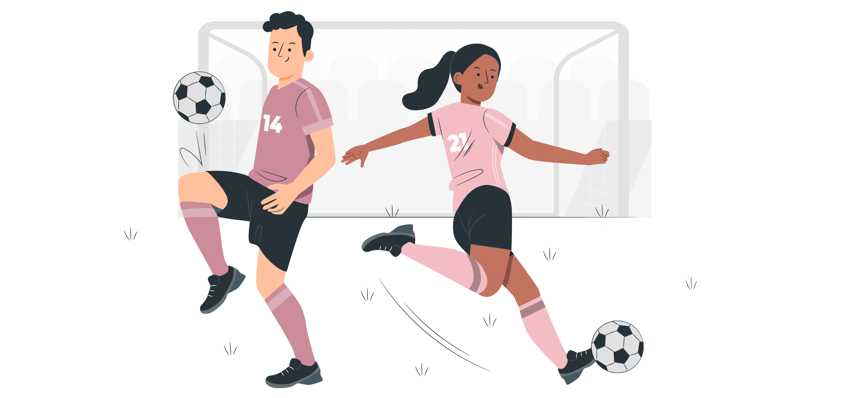
Fritidsaktiviteter
Notes:
Fritidsaktiviteter
Støttetekst
De fleste barn i Norge går på aktiviteter på fritiden. Fritidsaktiviteter kan være å spille sjakk, håndball, fotball, gå på dans, turn, ballett, svømming eller spille i korps osv. Det er vanlig at foreldrene engasjerer seg i barnas fritidsaktiviteter ved at de kommer på møter og treninger og deltar på dugnader.
Til deg som holder presentasjonen
Forklar hva dugnad er.
Informer om aktivitetstilbudet i din kommune.
Sjekk støtteordninger til fritidsaktiviteter i din kommune.

Slide 22
Oppgaver om ungdomstiden
Notes:
Refleksjonsoppgaver om ungdomstiden
Oppgave 1
Abdullah er mye sammen med vennene sine, både gutter og jenter. Han spiller fotball og er på fest i helgene. Han har en eldre søster, Someyah. Hun er som oftest hjemme og hjelper til med matlaging og husvask. Hun får nesten aldri lov til å gå ut med vennene sine. Someyah synes det er urettferdig.
Hva tenker dere om det?
Hvorfor tror dere Abdullah har det friere enn Someyah?
Hva bør jenter og gutter få lov til og ikke få lov til?
Oppgave 2
Faren til Abdullah har snakket med broren sin i hjemlandet. De har blitt enige om at Abdullah skal gifte seg med kusinen sin. Når Abdullah får oppholdstillatelse kan kusinen søke om familieinnvandring. Abdullah blir sint og sier at han vil velge selv hvem han skal gifte seg med.
Hva tenker dere om det?
Oppgave 3
Someyah har blitt kjæreste med ei jente.
Hva tenker dere om det?
Er det forskjeller på muligheten til å velge kjæreste i hjemlandet og i Norge?
Oppgave 4
Spør om noen av beboerne kjenner til, eller har opplevd en vanskelig situasjon mellom foreldre og ungdom, som de ønsker å dele.
Del evt. opp i grupper for å snakke om noen har opplevd lignende situasjoner, og hvordan de har løst det. Oppsummer i plenum.
Refleksjonsspørsmål
Hva er forskjellen på ungdomstid der du kommer fra og i Norge?
Hvordan er overgangen fra barn til voksen i ditt hjemland, sammenlignet med i Norge?
Når regnes du som voksen i ditt hjemland?
Snakk sammen om involvering i barnas hverdag/aktiviteter/venner
Hva kan du gjøre for å bli kjent i nærmiljøet (på steder der ungdommene oppholder seg)?
Hva kan du gjøre for å bli kjent med vennene deres?

Slide 23
Oppsummering
Notes:
Oppsummering av ungdomstiden
Til deg som holder presentasjonen
Repeter kort temaene dere har gått igjennom i dag. Rekker du mer enn foil 14-20 på ett møte, så venter du med oppsummeringen/evalueringen til du er ferdig for dagen.
Still spørsmål til gruppen, for å sjekke om informasjonen er forstått.
Spør om det er noe som fortsatt er uklart, og hvordan møtene kan bli mer nyttige og lærerike.
Forslag til spørsmål
Er det noe du lurer på?
Er det noe vi kan forklare bedre?
Er det informasjon du savner?
Kan møtene bli mer nyttige og lærerike?
Husk å si hva som er temaet for neste møte. Spør om det er noe spesielt de vil fokusere på/vil ha informasjon om.
Du kan også
Ta en runde og be beboerne om å si en ting de husker fra det dere har snakket om. Styr runden, legg til hvis noe mangler. Hvis noen ikke vil si noe, er det lov å si pass.

Slide 24
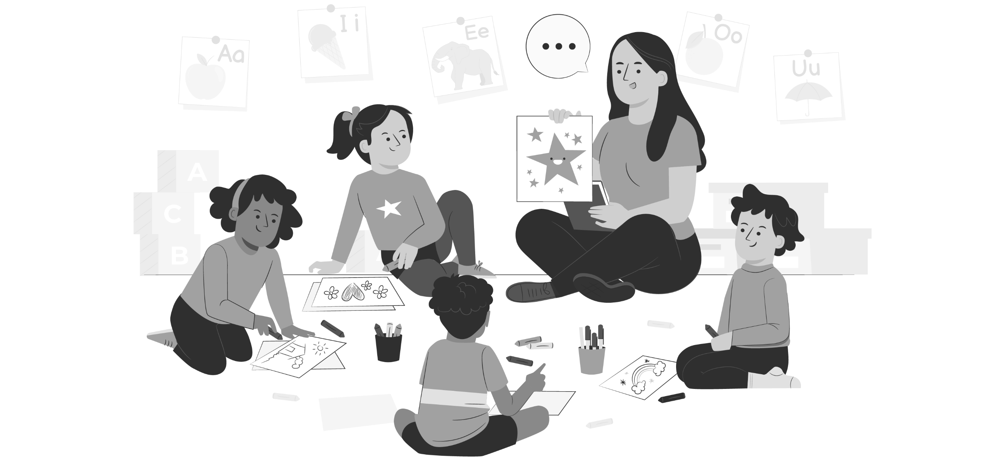
Barnehage, skole og utdanning
Notes:
Innledning til barnehage, skole og utdanning
Støttetekst
Vi skal snakke om barnehage, skole og utdanning

Slide 25
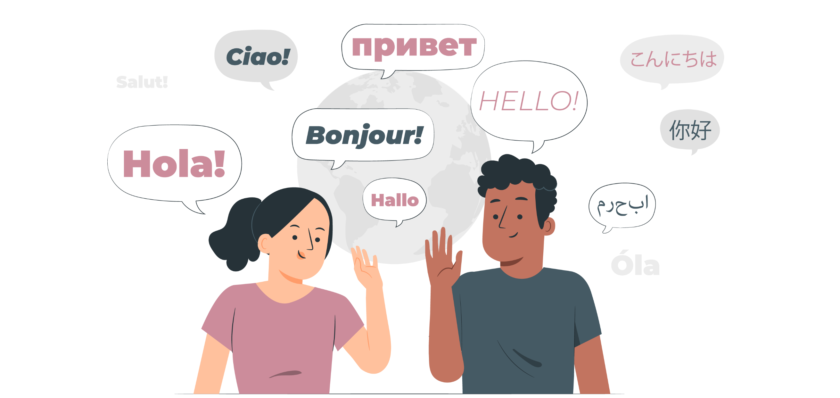
Språk
Notes:
Språk
Støttetekst
Gjør barna deres kjent med kulturen i hjemlandet, bruk morsmålet, les og syng for dem, og fortell eventyr og historier.
Hvis dere får bli i Norge og barna kan morsmålet sitt, blir det lettere for dem å lære mer norsk.
Hvis dere skal reise hjem og barna kan morsmålet sitt, blir overgangen til skole og kontakt med familie og venner lettere. Barn lærer et nytt språk raskere hvis de kan ett språk fra før.
Les mer her
Informasjonshefte for barn i flerspråklige familier på flere språk: https://morsmal.no/informasjonsheftet-barn-i-flerspraklige-familier/

Slide 26
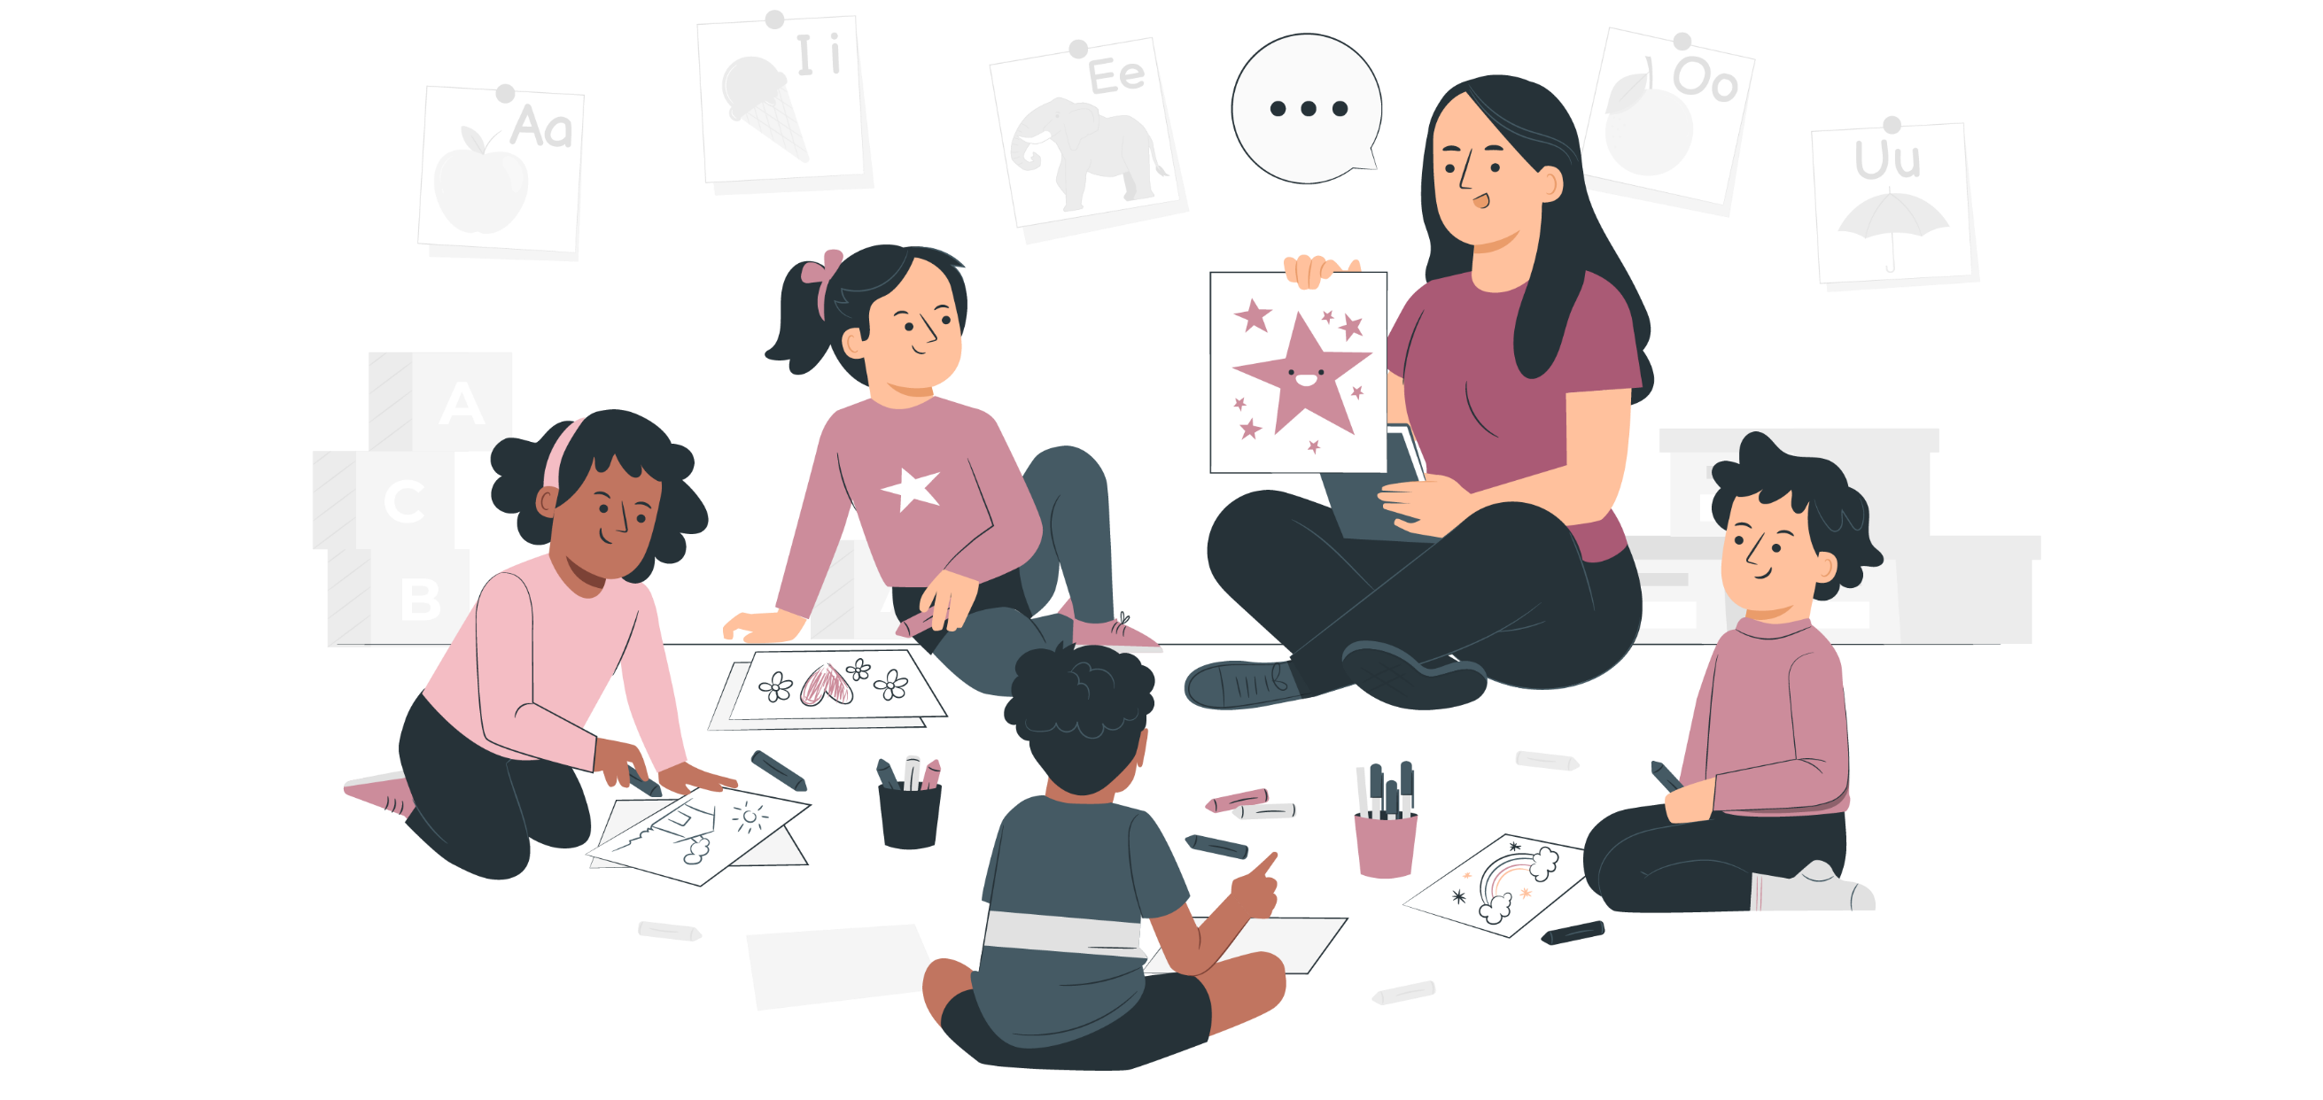
Barnebase
Notes:
Barnebase
Støttetekst
Mottaket har et frivillig aktivitetstilbud for barn i mottak, som kalles barnebase. Barnebasen er åpen minst tre timer hver dag (mandag til fredag).
Barn opptil to år kan være i barnebasen når foreldrene for eksempel er på informasjonsprogrammet eller på skole.
Alle barn skal ha et aktivitetstilbud på minst tre timer hver dag (mandag-fredag) i barnehage eller i barnebase fra de er to år og til de begynner på skolen.
Foreldrene leverer og henter barna selv.
Til deg som holder presentasjonen
Gi informasjon om mottakets barnebasetilbud.​
Krav til drift av ordinære plasser: https://www.udi.no/globalassets/global/asylmottak/krav-til-drift-av-ordinare-plasser.pdf
Gi informasjon om tilbud i barnebasen hvis kommunen ikke har barnehageplass
Hvis kommunen ikke har plass i barnehage skal barn på mottaket mellom 2 og 5 år få tilbud i barnebase.

Slide 27
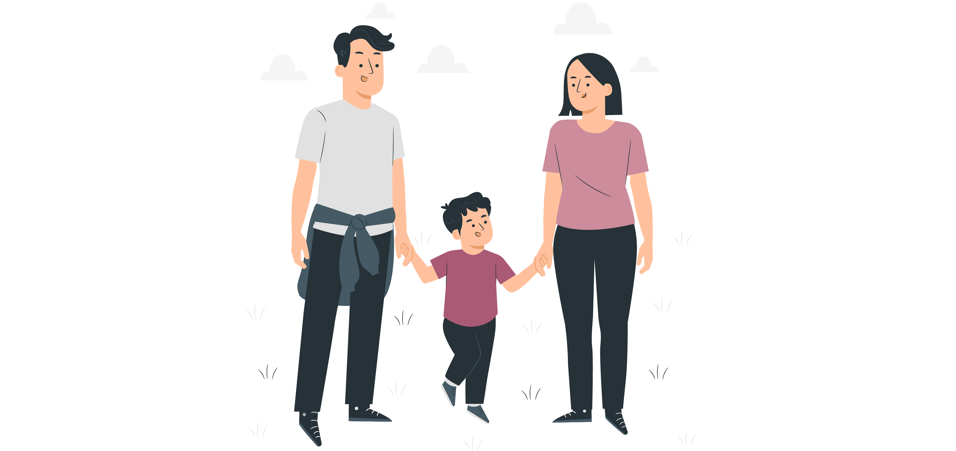
Åpen barnehage
Notes:
Åpen barnehage
Støttetekst
Åpen barnehage er et gratis tilbud til barn og voksne i området der du bor. Barna kommer til barnehagen med en av
foreldrene sine eller en annen omsorgsperson. Den som er med barnet må være til stede og ta ansvar for det, mens det er i den åpne
barnehagen.
I åpen barnehage møter du andre barn og foreldrene deres. Du må passe på dine egne barn og delta i aktivitetene der.
Tilbudet er ofte én til to dager i uken.
Til deg som holder presentasjonen
Gi informasjon om åpen barnehage i nærheten av mottaket.

Slide 28
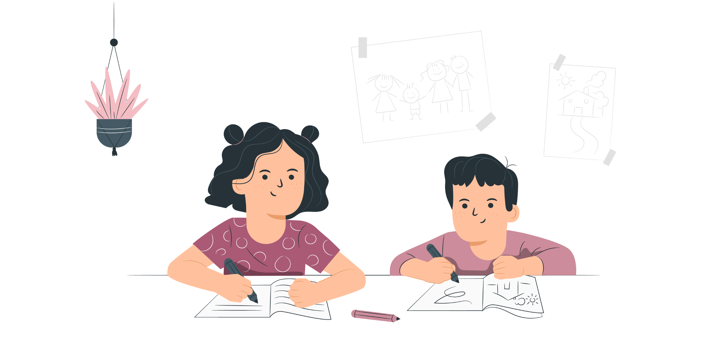
Barnehage
Notes:
Barnehage
Støttetekst
Alle barn i Norge har rett til å gå i barnehage fra de er 10 måneder til de er seks år og begynner på skolen.
Det er frivillig å ha barnet ditt i barnehage, men du må betale hvis barnet ditt skal gå der. Det er regjeringen som bestemmer hva det koster å ha barnet i barnehagen.
De som jobber i barnehagen har pedagogisk utdannelse for å kunne jobbe med barn.
De som bor i ordinære asylmottak
Vi som jobber på asylmottaket søker om barnehageplass for barn fra ett år og oppover. Ettåringer har rett til barnehageplass fra kl. 09.00–14.00.
2-5 åringer har rett til heldagsplass i barnehagen. Heldagsplass er vanligvis fra 07.30–16.30. Tilbudet er gratis for barn som bor på asylmottak.
De som bor i integreringsmottak
Vi som jobber på integreringsmottaket søker barnehageplass for barn fra ett år og oppover. 1-5 åringer har rett til heldagsplass i barnehagen. Heldagsplass er vanligvis fra 07.30–16.30. Tilbudet er gratis for barn som bor på integreringsmottak.
Utstyr og mat i barnehagen ​
Barna må ha klær som passer til de ulike årstidene.​ Det er vanlig at barna er ute, selv om det regner eller snør. Barn må ha med matpakke eller frukt hver dag. Snakk med barnehagen om hva barnet skal ha med av mat, klær og utstyr.
Samarbeid mellom foreldre og barnehage​
Det er vanlig at foreldre engasjerer seg når barnet går i barnehagen. Foreldre deltar på aktiviteter, felles foreldremøter og individuelle samtaler om utviklingen til barna. Barnehagen bestiller tolk til foreldremøter og samtaler.​
​​
Du må levere og hente barnet ditt selv.
​
​Til deg som holder presentasjonen ​
Finn ut hvilke ordninger de har i barnehagene som barna fra asylmottaket skal gå i, åpningstid, kjernetid og måltider.
Finn mer informasjon om barnehage og forventninger i filmen og lenkene under.
Forslag til metode
Vis filmen «Første gang i barnehage»: Bruk filmen som utgangspunkt for dialog i gruppen https://www.youtube.com/watch?v=Ab1lBKDe81o​
.
Les mer her
UDI 2011-025 Tilskudd til vertskommuner for asylmottak og omsorgssenter: https://www.udiregelverk.no/rettskilder/udi-retningslinjer/udi-2011-025/#3.5.3.5_Tilskudd_til_barnehage_og_
Fem gode grunner til å gå i barnehagen på ulike språk: https://morsmal.no/fem-gode-grunner-til-a-ga-i-barnehagen-pa-flere-sprak/
Møter i barnehagen: https://foreldreutvalgene.no/fub/category/moeter-i-barnehagen/
Foreldresamarbeid: https://foreldreutvalgene.no/fub/foreldresamarbeid-i-barnehagen/
Mat og måltider i barnehagen: https://www.helsedirektoratet.no/retningslinjer/mat-og-maltider-i-barnehagen
Om vinterklær til barn i barnehage på ulike språk: https://morsmal.no/foreldresamarbeid/foreldre-norsk
Informasjon om klær i barnehagen på ulike språk: https://morsmal.no/informasjon-om-klaer-i-barnehagen/

Slide 29
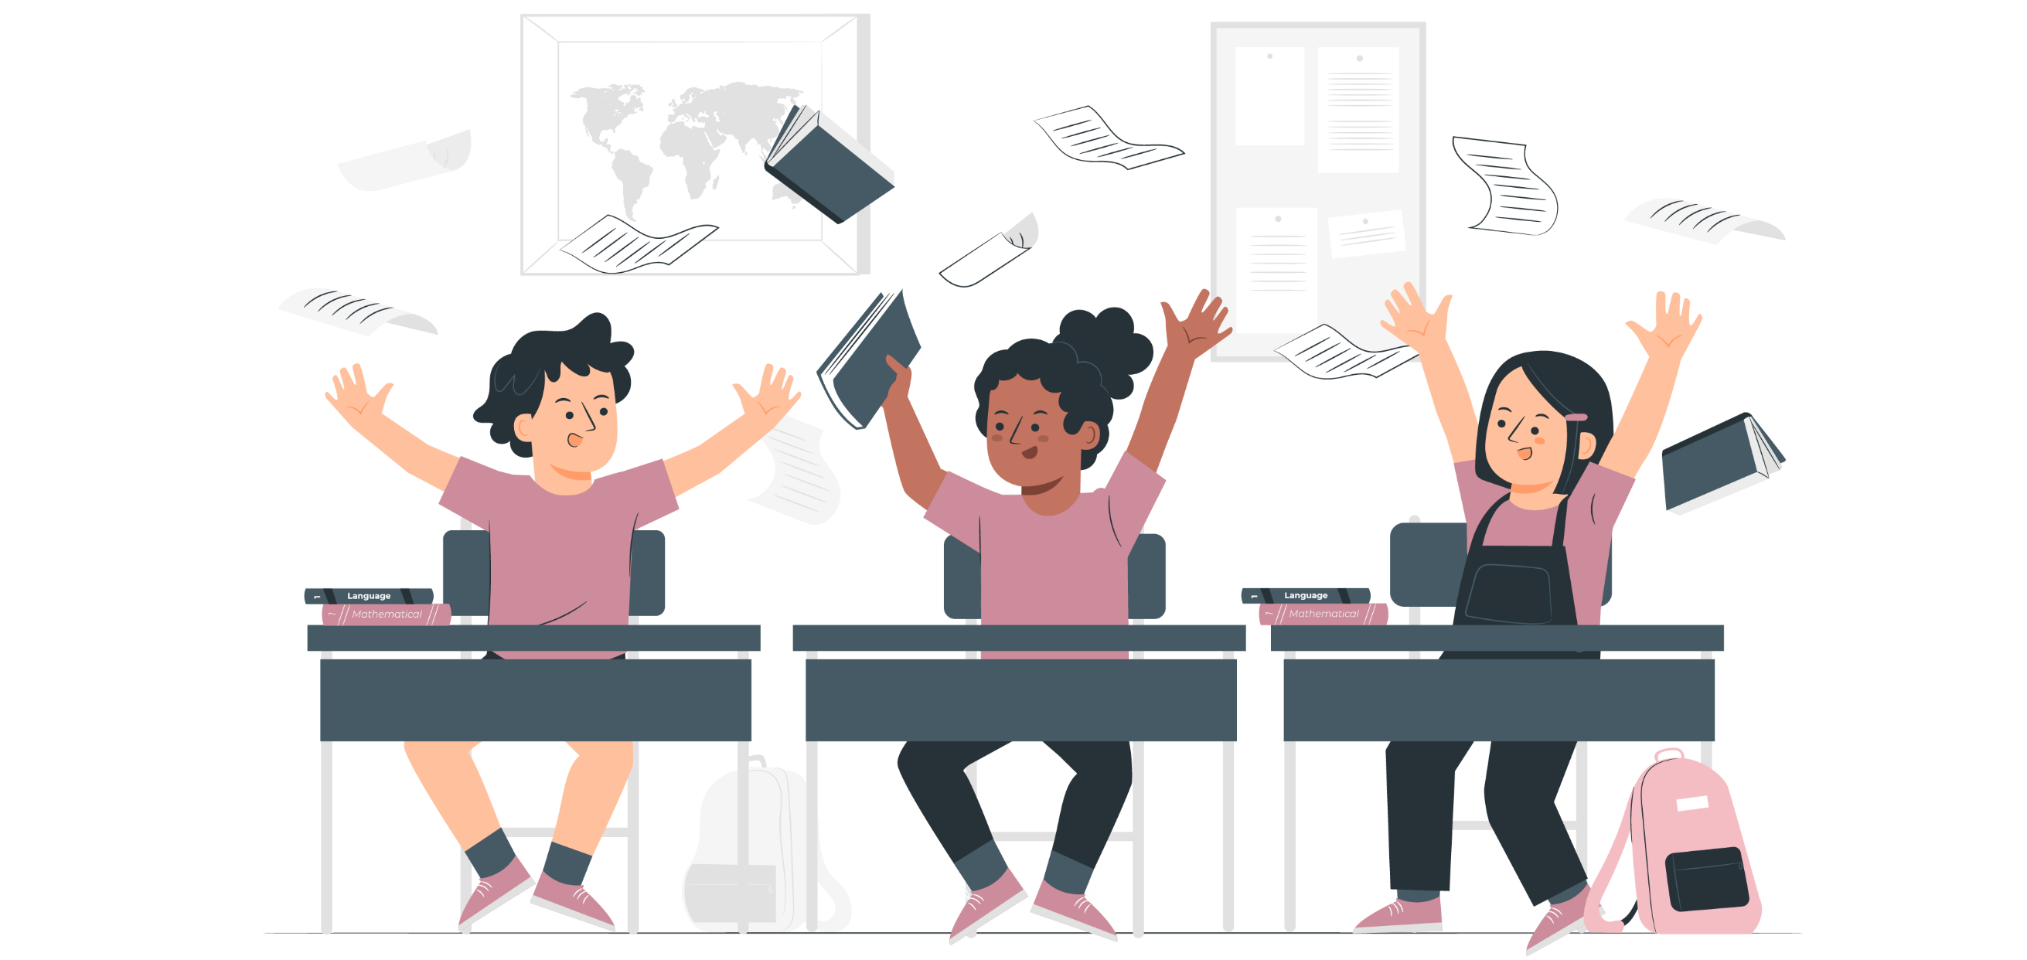
Barne- og ungdomsskole
Notes:
Barneskole og ungdomsskole
Støttetekst
Alle barn (uavhengig av status i saken) i alderen 6-16 år, har rett og plikt til å gå på skole. Det er bestemt i opplæringsloven.
Fra barn er 6-12 år går de på barneskole (1-7 klasse). Fra de er 12-16 år går de på ungdomsskole (8-10 klasse). Barne- og ungdomsskole kalles grunnskole. Ungdom fra 16-18 år som ikke har gjennomført grunnskolen, har også rett til grunnskoleopplæring.
Kommune og mottak skal tilby gratis leksehjelp.
Vi på mottaket melder barna inn og ut av skolen. Barne- og ungdomsskolen er gratis for alle. Skoleåret er fra august til juni.
Samarbeid mellom foreldre og skole
Skolen forventer at
dere hjelper barna med lekser
dere deltar på felles foreldremøter. Skolen bestiller tolk ved behov.
dere deltar på individuelle samtaler om utviklingen til barna. Skolen bestiller tolk ved behov.
dere deltar på skolens aktiviteter, som for eksempel jule- og sommeravslutning
barna har med seg matpakke hver dag
barna er riktig kledd for årstidene
barna har med utstyret de trenger
Til deg som holder presentasjonen
Retten til grunnskole gjelder når det er sannsynlig at barnet skal være i Norge i mer enn tre måneder, mens plikten starter når oppholdet faktisk har vart i tre måneder (opplæringsloven § 2-1 annet ledd).
Finn mer informasjon om grunnskole på lenkene og filmene under.
Forslag til metode
Video om barneskolestart - https://www.youtube.com/watch?v=JA8OdZ-9plI
Omvisning på skolen
Forslag til snakkepunkter til dialog rundt samarbeid mellom foreldre og skole:
Bli kjent med skolen.
Snakk med læreren hvis det er noe du lurer på.
Ikke snakk negativt om skolen og lærerne når barnet ditt hører på.
Snakk om skolen hjemme. Spør om hvordan det har vært på skolen, hva barnet har lært og hvilke tilbakemeldinger det har fått.
Vis at du synes skolen er viktig.
Prioriter barnets skolegang foran ferie og fritidsaktiviteter.
Støtt arbeidet med lekser
Legg mer vekt på barnas arbeidsinnsats enn på resultater.
Bruk ros og oppmuntring.
Lag rutiner for hvor og når barnet skal gjøre lekser.
Ikke hopp over oppgaver og spørsmål selv om du ikke kan svare på dem. Hvis dere ikke finner svaret, kontakt oss på mottaket/skolen for å få hjelp.
Les mer her
Opplæringsloven sier at foreldre har plikt til å hjelpe barna med lekser, delta på foreldremøter og på ulike aktiviteter i regi av skolen: https://lovdata.no/dokument/NL/lov/1998-07-17-61/KAPITTEL_1#KAPITTEL_1
Samarbeid med skolen, råd til foreldre: https://www.udir.no/kvalitet-og-kompetanse/samarbeid/samarbeid-mellom-hjem-og-skole/
Overganger i barnehagen og fra barnehage til skole/SFO: https://foreldreutvalgene.no/fub/category/overganger-i-barnehagen/
Informasjon om grunnskole på flere språk: https://foreldreutvalgene.no/fug/materiell/grunnskolen-i-norge/
Plikt for kommunen til å ha tilbud om leksehjelp: https://www.udir.no/regelverkstolkninger/opplaring/Leksehjelp/Regelverk-for-skolefritidsordningen-SFO/Leksehjelp/

Slide 30
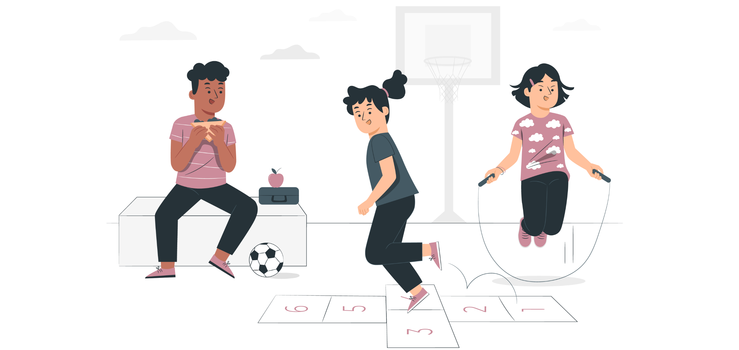
Skolefritidsordning (SFO/AKS)
Notes:
Skolefritidsordning. SFO/AKS
Støttetekst
Skolefritidsordning eller aktivitetsskolen (SFO/AKS) er et tilbud til barn fra 1.-4. klasse. Her kan barna komme før og etter skolen. SFO/AKS kan ha åpent på dager når skolen har stengt, men er stengt i juli. På SFO/AKS deltar barna i ulike aktiviteter.
Betaling for SFO/AKS
Det koster penger å ha barna på SFO/AKS. Regjeringen avgjør hva som er minstepris for skolefritidsordning og summen blir regulert med jevne mellomrom.
Ordinære mottak
Foreldre må betale for at barna skal gå på SFO/AKS.
Integreringsmottak
UDI betaler for at barna skal gå på SFO/AKS.
Til deg som holder presentasjonen
Finn mer informasjon om SFO/AKS på lenken under.
Undersøk med kommunen og gi informasjon om lokale forhold, for eksempel priser og søknadsprosess.
Les mer her
Informasjon om SFO: https://www.regjeringen.no/no/tema/utdanning/grunnopplaring/artikler/skolefritidsordningen-sfo/id434946/

Slide 31
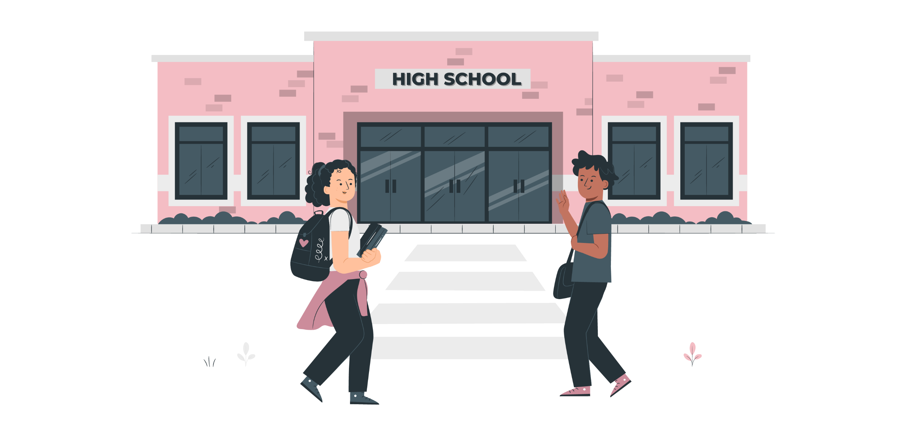
Videregående skole
Notes:
Videregående skole
Støttetekst
Ungdom under 18 år som har lovlig opphold i Norge, har rett til videregående opplæring, men det er ikke obligatorisk. Det er bestemt i opplæringsloven. Ungdom som får endelig avslag på søknaden om beskyttelse, mister retten til videregående opplæring.
Ungdommene kan velge mellom studieforberedende og yrkesfag.
Studieforberedende kvalifiserer for høyere utdanning på høyskole/universitet.
Yrkesfag kvalifiserer for jobb som for eksempel helsearbeider, elektriker, kokk, snekker, butikkfag, mekaniker og renhold.
For å gå på videregående skole må ungdommen søke om plass. De bestemmer selv om de vil begynne eller fortsette i videregående opplæring, og velger utdanningen selv. Foreldrene kan være uenige i valget, men kan ikke hindre barnet i å velge selv. Vi som jobber på mottaket kan hjelpe ungdommen med å søke. Skoleåret er fra august til juni.
Søknadsfristen er 1. mars hvert år..
Ungdom som har gått lite på skole
Ungdom mellom 16 og 18 år, som har ingen eller lite skolegang, kan få tilbud om grunnskoleopplæring som er nødvendig for å søke på videregående skole.
Vi på mottaket kan hjelpe ungdommen med å søke. Opplæringen er gratis
Utstyrsstipend
Ungdom kan søke UDI om å få støtte til bøker og undervisningsmateriell. Satsene blir bestemt av UDI.
Søknad sendes til ansvarlig UDI-kontor (regionkontor). Vi på mottaket kan hjelpe med søknaden.
Til deg som holder presentasjonen
Finn mer informasjon om videregående skole i lenkene under.
Les mer her
Introduksjon om videregående opplæring på forskjellige språk: https://www.vilbli.no/nb/no/a/introduksjon-til-videregaende-opplaering-pa-andre-sprak-5
Søknadsfrister til videregående skoler: https://utdanning.no/tema/soknad_og_opptak/soknadsfrister_til_videregaende_skole
Informasjon om videregående opplæring: https://www.udir.no/utdanningslopet/videregaende-opplaring/
Fakta om videregående: https://utdanning.no/tema/nyttig_informasjon/fakta_om_videregaende
UDI 2008-035V1Rutiner og satser for økonomiske ytelser til beboere i statlig mottak, regulerte satser: https://www.udiregelverk.no/rettskilder/udi-retningslinjer/udi-2008-035/udi-2008-035v1/#6.6._Tilleggsytelser_etter_søknad
Opplæringsloven: opplæringsloven § 3-1, tolvte ledd

Slide 32
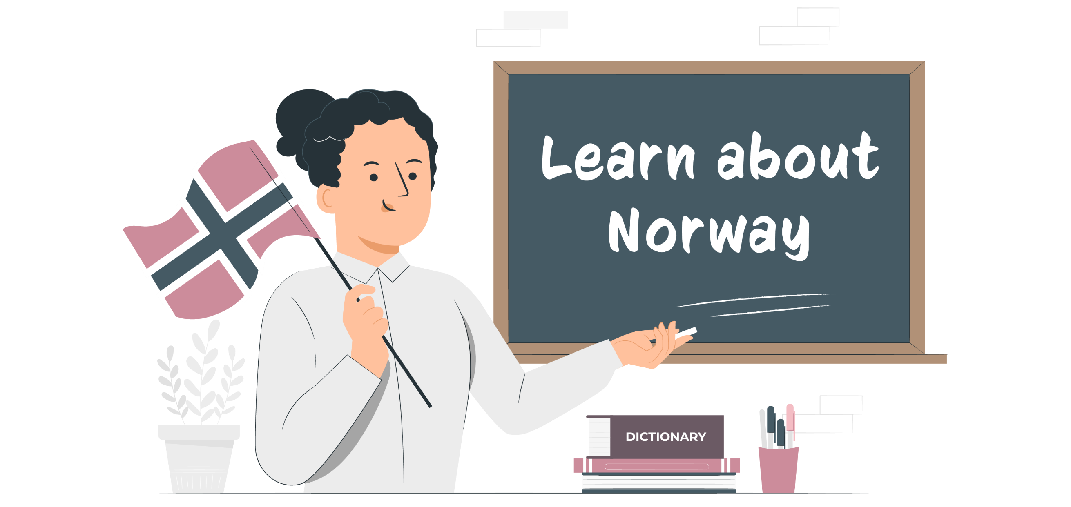
Opplæring i norsk og samfunnskunnskap
Notes:
Opplæring i norsk og samfunnskontakt
Støttetekst
Hvis du er asylsøker mellom 18 og 67 år, har du rett og plikt til 225 timer opplæring i norsk og samfunnskunnskap. Hvis du har midlertidig kollektiv beskyttelse har du ikke rett og plikt til norskopplæring før du blir bosatt i en kommune.
Det er kommunen som har ansvaret for opplæringen, og du får beskjed om det gjelder deg. Opplæringen kommer i tillegg til informasjonsmøtene på mottaket.
Ordningen med opplæring for asylsøkere gjelder ikke for disse gruppene
asylsøkere som bor på ankomstsenter eller transittmottak
asylsøkere som har fått endelig avslag eller innvilgelse på søknad om beskyttelse fra Utlendingsdirektoratet
asylsøkere som får søknaden behandlet etter hurtigprosedyrer
asylsøkere som ikke får realitetsbehandlet søknaden sin, eks. Dublinere
Hvis du ikke får bli i Norge
Hvis du ikke får bli i Norge (endelig avslag på søknad om beskyttelse) har du ikke lenger rett til å delta på norskopplæringen.
Til deg som holder presentasjonen
Vær oppmerksom på rett til skolegang for barn over 16 år. Tilpass informasjonen.​
Si hvor skolen er og hvordan de kommer seg dit.
Si hvordan de får beskjed om når de skal begynne på skolen.
Forslag til metode
Omvisning på skolen.
Inviter rektor på voksenopplæringen (VO) til å komme å fortelle om skolen og undervisningen.
Les mer her
Ansvaret for opplæring i norsk og samfunnskunnskap: https://www.imdi.no/kvalifisering/regelverk/norsk-og-samfunnskunnskap/ansvaret-for-opplaring-i-norsk-og-samfunnskunnskap/
Norskopplæring for asylsøkere i mottak: https://www.imdi.no/kvalifisering/regelverk/kvalifisering-i-mottak/opplaring-i-norsk-og-samfunnskunnskap-for-asylsokere-i-mottak---integreringsloven/
Sjekk kommunens hjemmeside for oppdatert informasjon på lokale forhold.

Slide 33
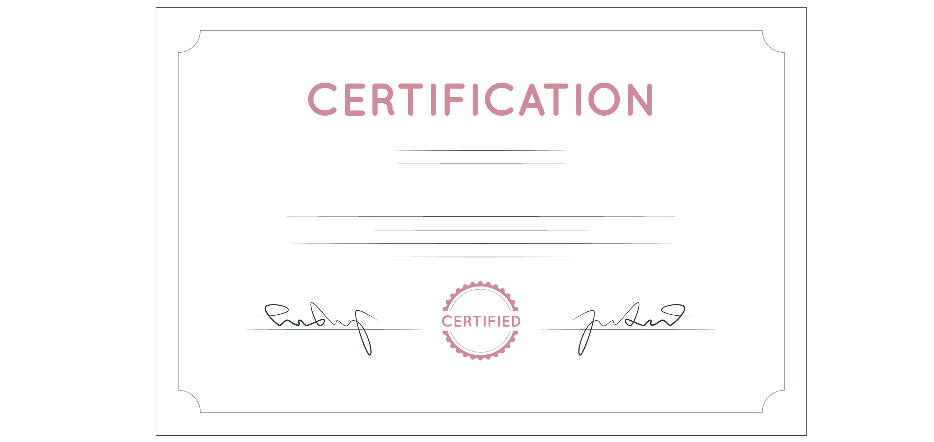
HK-dir
Notes:
Direktoratet for høyere utdanning og kompetanse (HK-dir.)
Støttetekst
HK-dir er Direktoratet for høyere utdanning og kompetanse (HK-dir.). De kan godkjenne utdanning fra utlandet. Hvis du får godkjent utdanningen, kan du bruke den i Norge.
For å søke om godkjenning må du ha dokumentasjon på utdanningen og/eller kompetansen din. Hvis dokumentene dine er på andre språk enn norsk eller engelsk, kan vi på mottaket hjelpe deg med å sende dem til oversettelse. Mottaket betaler for oversettelse av dokumentasjon på høyere utdanning. Det er gratis å søke om godkjenning. Saksbehandlingstiden varierer fra sak til sak. Mottaket hjelper deg gjennom søknadsprosessen.
​Taushetsplikt
De som jobber i Direktoratet for høyere utdanning og kompetanse er en del av norske myndigheter og har taushetsplikt.
Til deg som holder presentasjonen
Se mer informasjon på https://hkdir.no/
Noen yrker er lovregulert og du må søke om godkjenning fra for eksempel Helsedirektoratet eller Utdanningsdirektoratet. For mer informasjon se: https://hkdir.no/utdanning-fra-utlandet/lovregulerte-yrker

Slide 34
Oppgaver om barnehage, skole og utdanning
Notes:
Refleksjonsoppgaver om barnehage, skole og utdanning
Oppgave 1
Barnet ditt har fått plass i barnehage. Hva tenker du om at barnet skal være sammen med andre barn og voksne på dagtid?
Er det aktiviteter i barnehagen som du tenker vil være vanskelig for barnet ditt å være med på?
Oppgave 2
Hvordan kan du bidra til at barnet ditt har det bra på skolen?
Er det aktiviteter på skolen du tenker vil være vanskelig for barnet ditt å være med på?
Oppgave 3
Sarah skal begynne på videregående skole. Hun ønsker å starte på elektrikerutdanning. Faren vil at hun skal bli lege.
Hvem kan bestemme hva Sarah skal velge?
Spørsmål
Er det barnehage i hjemlandet ditt?
Hva er forskjellen på skole i hjemlandet ditt og i Norge?
Metodeforslag
Velg oppgaven som passer best til beboerne som er på møtet.
Del opp i grupper, og oppsummer i plenum.
Inviter skole/barnehage til å komme å fortelle om hvordan det er i barnehage eller på skolen.

Slide 35
Oppsummering
Notes:
Oppsummering av barnehage, skole og utdanning
Til deg som holder presentasjonen
Repeter kort temaene dere har gått igjennom i dag. Rekker du mer enn foil 22-32 på ett møte, så venter du med oppsummeringen/evalueringen til du er ferdig for dagen.
Still spørsmål til gruppen, for å sjekke om informasjonen er forstått.
Spør om det er noe som fortsatt er uklart, og hvordan møtene kan bli mer nyttige og lærerike.
Forslag til spørsmål
Er det noe du lurer på?
Er det noe vi kan forklare bedre?
Er det informasjon du savner?
Kan møtene bli mer nyttige og lærerike?
Husk å si hva som er temaet for neste møte. Spør om det er noe spesielt de vil fokusere på/vil ha informasjon om.
Du kan også
Ta en runde og be beboerne om å si en ting de husker fra det dere har snakket om. Styr runden, legg til hvis noe mangler. Hvis noen ikke vil si noe, er det lov å si pass.

Slide 36
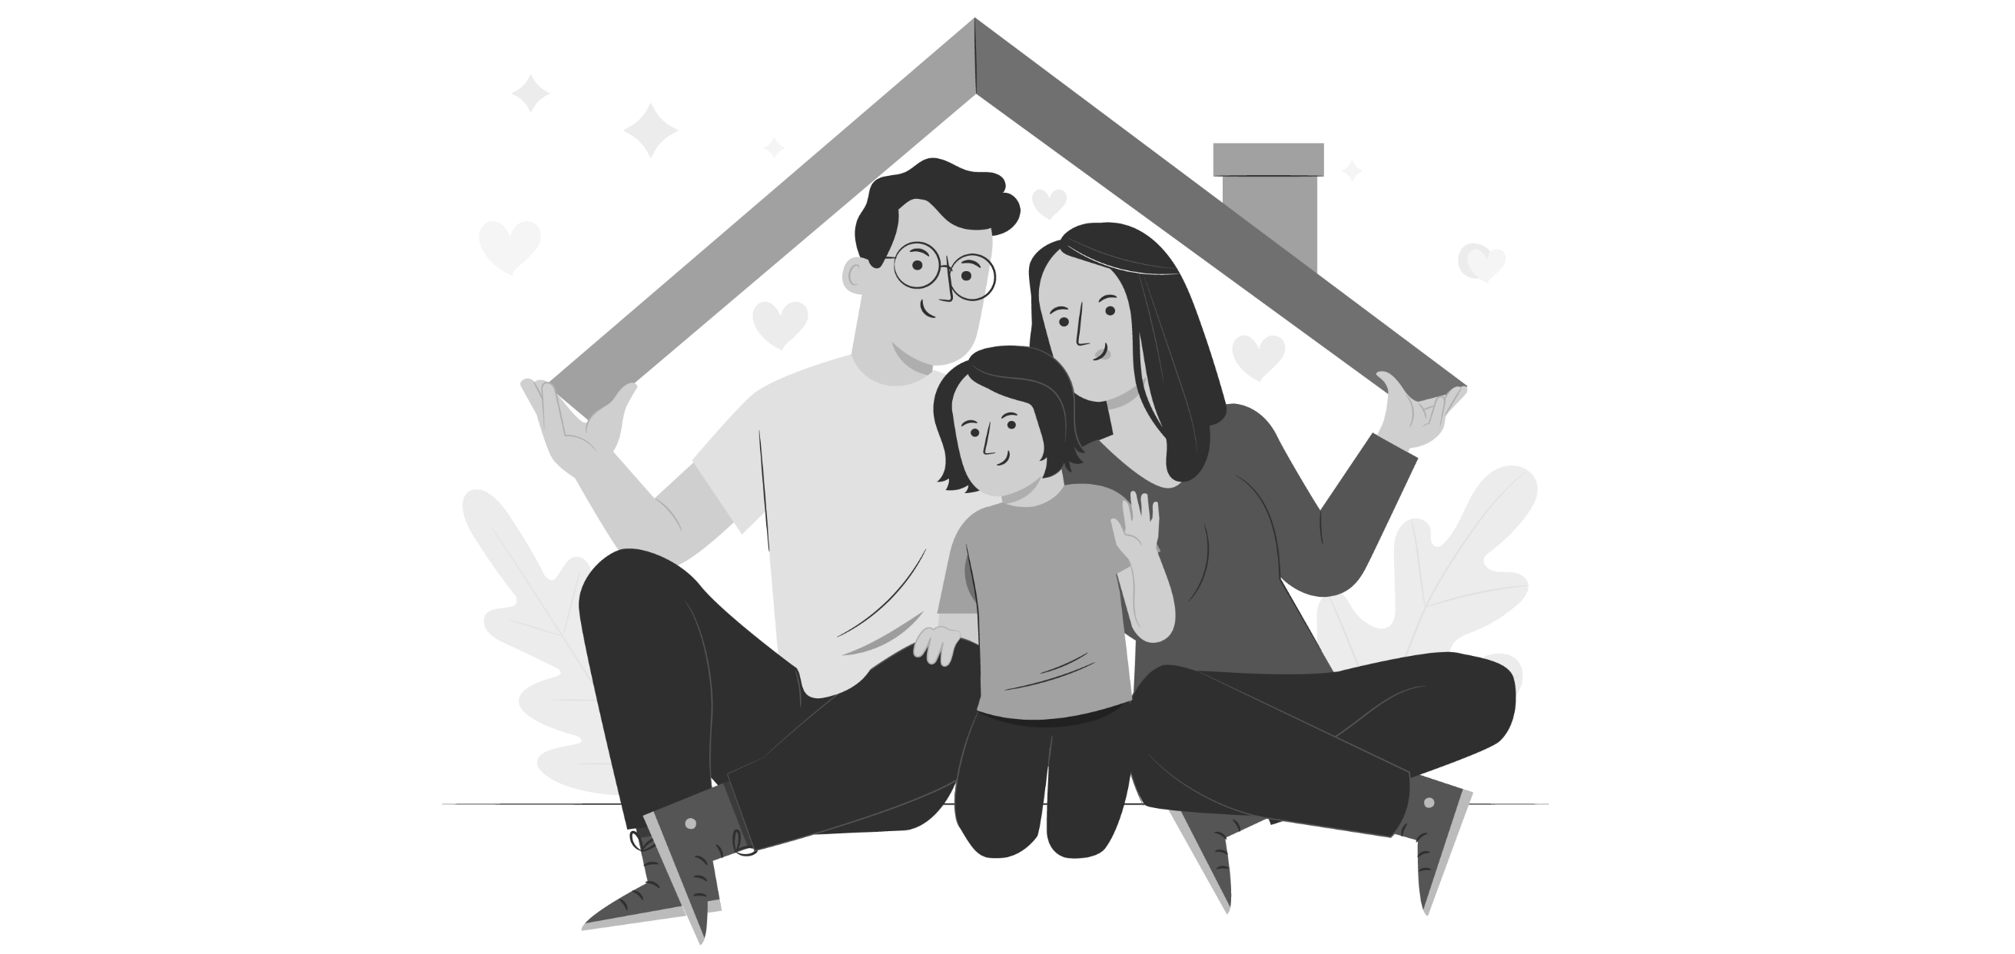
Barn som trenger ekstra oppfølging
Notes:
Innledning til barn som trenger ekstra oppfølging
Støttetekst
Vi skal snakke om barn som trenger hjelp. Alle har rett til omsorg og til å vokse opp i trygge omgivelser.

Slide 37

Helsehjelp
Notes:
Helsehjelp
Støttetekst
Helse kan være både fysisk og psykisk. Fysisk helse handler om kroppen og psykisk helse er hvordan vi har det, tanker og følelser. Fysisk og psykisk helse henger sammen og en psykisk lidelse kan gi økt risiko for fysiske helseproblemer.
Alle barn under 18 år har rett til helsehjelp og fastlege. De har blant annet rett til gratis helseundersøkelser, vaksiner på helsestasjonen og i skolehelsetjenesten. Barn opp til 16 år betaler ikke noe hos fastlegen. Barn uten lovlig opphold har rett til helsehjelp, men ikke til å ha fastlege.
Når ungdom blir 16 år kan de bestemme over egen helse. Ungdommen kan selv kontakte lege eller helsepersonell uten at foreldrene trenger å vite om det. De kan i de fleste tilfeller bestemme selv om de vil ha behandling eller medisiner. Lege og helsepersonell har taushetsplikt og kan ikke informere foreldrene uten at ungdommen er enig. Unntaket er hvis lege eller helsepersonell mener foreldrene trenger informasjon for å kunne ta vare på ungdommen sin.
Tannhelsetjenesten
Alle barn har rett til gratis tannlegetjeneste til og med det året de fyller 18 år. Dette gjelder bare i den offentlige tannhelsetjenesten, og ikke hos private tannleger og tannklinikker. Unge voksne mellom 19 og 26 år, med fem års botid i Norge, betaler 25% av full pris for tannlegetjenester i den offentlige tannhelsetjenesten.
Alle som har vært utsatt for tortur og/eller overgrep har rett til gratis tannbehandling, uavhengig av alder.
Helsepersonell har taushetsplikt.
Til deg som holder presentasjonen
Les mer her:
Helsehjelp for flyktninger og asylsøkere: https://helsenorge.no/utlendinger-i-norge/flyktninger-og-asylsokere
I tillegg kan disse lenkene være nyttige:
Rett til medvirkning og informasjon: https://www.helsedirektoratet.no/rundskriv/pasient-og-brukerrettighetsloven-med-kommentarer/rett-til-medvirkning-og-informasjon#%C2%A7-3-4-informasjon-naar-pasienten-eller-brukeren-er-under-18-aar​
Helsetjenester til asylsøkere, flyktninger og familiegjenforente: https://www.helsedirektoratet.no/veiledere/helsetjenester-til-asylsokere-flyktninger-og-familiegjenforente
Din rett til helsehjelp: https://www.helsenorge.no/rettigheter/rett-til-helsehjelp/
HelseNorge, Helserettigheter for barn og unge: https://helsenorge.no/rettigheter/helserettigheter-for-barn-og-unge
Barneombudet, rett til helsehjelp for barn og unge: https://www.barneombudet.no/for-barn-og-unge/dine-rettigheter/helse
Rett til helsehjelp for barn uten lovlig opphold: https://www.fylkesmannen.no/contentassets/df0ad5fbfd6d40bfa579197f5c060331/kirsten-mostad-pedersen.pdf
Rett til fastlege: https://www.helsenorge.no/fastlegen/om/rett-til-fastlege/#:~:text=Dersom%20du%20har%20rett%20til%20fastlege%2C%20kan%20du,betjenes%20av%20vikar%20eller%20andre%20leger%20ved%20legekontoret.
Tannhelse
Helsetjenester til asylsøkere, flyktninger og familiegjenforente: https://www.helsedirektoratet.no/veiledere/helsetjenester-til-asylsokere-flyktninger-og-familiegjenforente/finansiering/tannhelsetjenester#tannhelsetjenester
Hvem betaler tannlegeregningen din: http://helsenorge.no/betaling-for-helsetjenester/hvem-betaler-tannlegeregningen-din
Lov om tannhelsetjenesten (tannhelsetjenesteloven): https://lovdata.no/dokument/NL/lov/1983-06-03-54
Forslag til metode
Inviter helsesykepleier
Inviter tannpleier (offentlig tannhelsetjeneste)

Slide 38
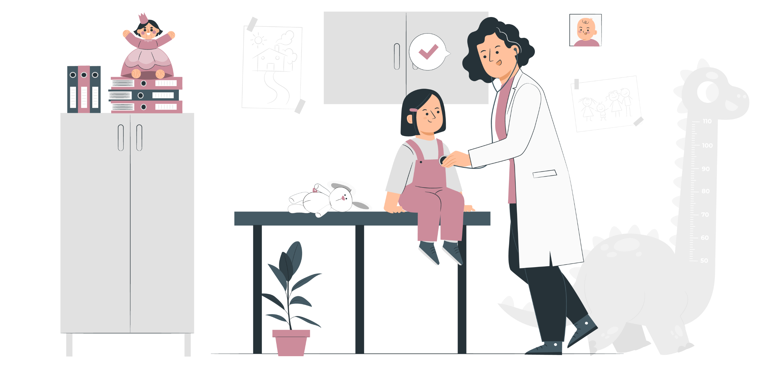
Helsestasjon og skolehelsetjenesten
Notes:
Helsestasjon og skolehelsetjenesten
Støttetekst
Helsestasjon og skolehelsetjenesten er et gratis tilbud til alle barn og unge (0-20 år). Helsestasjonen skal være en støtte for foreldre, gjøre dere trygge i foreldrerollen og bidra til at barn får en trygg og god oppvekst. Gravide kan også få oppfølging av jordmor eller lege på helsestasjonen hvis de ønsker det. Her jobber det helsesykepleier, lege, jordmor, psykolog og fysioterapeut.
Helsestasjon for barn fra 0 til 5 år
Helsestasjon for barn 0–5 år er et gratis tilbud for barn og foreldre i kommunen du bor i. På helsestasjonen kan foreldre få hjelp og råd fra helsesykepleier, lege og fysioterapeut. Du kan be om tolk hvis du trenger det.
Helsestasjon for ungdom
Helsestasjon for ungdom (HFU) er et gratis tilbud for dem mellom 12-20 år. De gir veiledning om mange ulike temaer, som å vokse opp i to kulturer, spiseforstyrrelser, rus, forelskelse og prevensjon. Noen steder kan helsestasjonen være åpen om ettermiddagen.
Skolehelsetjenesten
Skolehelsetjenesten er et gratis tilbud for barn og unge fra 5-20 år. Her blir de blant annet veid, målt og kan få vaksiner. Helsesykepleier underviser også elevene i grupper om for eksempel fysisk og psykisk helse og pubertet. Elevene kan også få individuell veiledning.
Helsepersonell har taushetsplikt.
Les mer her
Hjelpetilbud i kommunene: https://www.helsenorge.no/hjelpetilbud-i-kommunene
Forslag til metode
Informer om hvor helsestasjonen er i kommunen, og hvordan de kommer dit
Inviter helsestasjonen og skolehelsetjenesten til mottaket

Slide 39
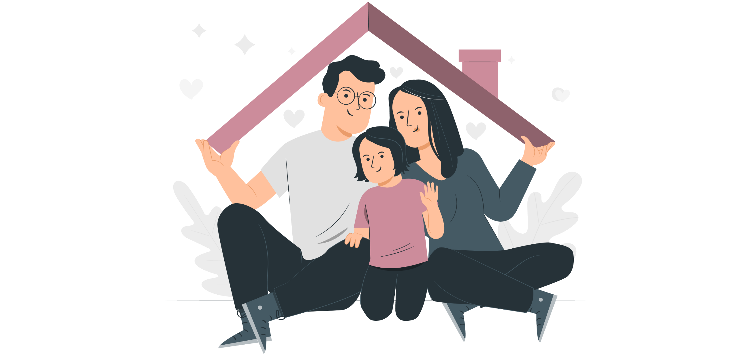
Barnevernet
Notes:
Barnevernet
Støttetekst
Barn og unge har rett til å få omsorg og til å vokse opp i trygge omgivelser, og det er foreldrenes ansvar å sørge for at de får det. Hvis de ikke får den omsorgen de trenger hjemme, skal barnevernet hjelpe til. Alle barn som er i Norge har rett til å få hjelp fra barneverntjenesten.
Barneverntjenesten skal
sikre at barn og unge som lever under forhold som kan skade helsen og utviklingen deres, får nødvendig hjelp og omsorg
bidra til at barn og unge får en trygg oppvekst
Hovedfokuset til barnevernet er å gi hjelp og støtte, slik at familier kan bo sammen. Hvis hjelpen foreldrene får ikke dekker behovet til barnet, finner barnevernet andre løsninger. Det kan for eksempel være at barnet bor et annet sted for en kortere eller lengre periode. Det kan skje både med og uten foreldrenes samtykke.
Det skal mye til for at et barn blir tatt ut av hjemmet, og barnevernet jobber sammen med foreldrene for at det ikke skal skje. I de aller fleste tilfeller løser utfordringene seg over tid, gjennom et samarbeid mellom foreldrene og barnevernet.
Hvis du er bekymret for et barn
Hvis du er bekymret for et barn eller en ungdom, kan du melde fra til barnevernet. Du kan gjøre det uten å si hvem du er (anonymt). Barnevernet vurderer hvordan de skal følge opp meldingen fra deg.
Alle offentlig ansatte og vi på mottaket har plikt til å melde fra til barnevernet hvis vi tror at et barn trenger hjelp. Hvis vi melder til barnevernet må vi si hvem vi er.
De som jobber i barnevernet har taushetsplikt.
Til deg som holder presentasjonen
Finn mer informasjon om barnevernet på lenkene og filmene under.
Forslag til metode
Inviter barnevernet i kommunen
Vis beboerne skjemaet som de kan bruke hvis de skal melde til barnevernet: https://www.bufdir.no/Barnevern/Melde_fra_til_barnevernet/
Filmer
Når foreldre har det vanskelig: https://www.udi.no/asylmottak/jobber-i-mottak/informasjonsarbeid-i-mottaket/filmer1/psykisk-helse---det-er-godt-a-snakke-om-det/#link-5259
Hjelp fra barnevernet: https://www.udi.no/asylmottak/jobber-i-mottak/informasjonsarbeid-i-mottaket/filmer1/psykisk-helse---det-er-godt-a-snakke-om-det/#link-5256
Les mer her
Hva er barnevernet: https://www.ung.no/barnevern/921_Hva_er_barnevernet.html
Lov om barnevern (barnevernsloven): https://lovdata.no/dokument/NL/lov/2021-06-18-97?q=barnevernlov
Forholdet mellom barnevernloven og barneloven: https://www.regjeringen.no/no/dokumenter/ny-veileder-om-forholdet-mellom-barnever/id731863/

Slide 40
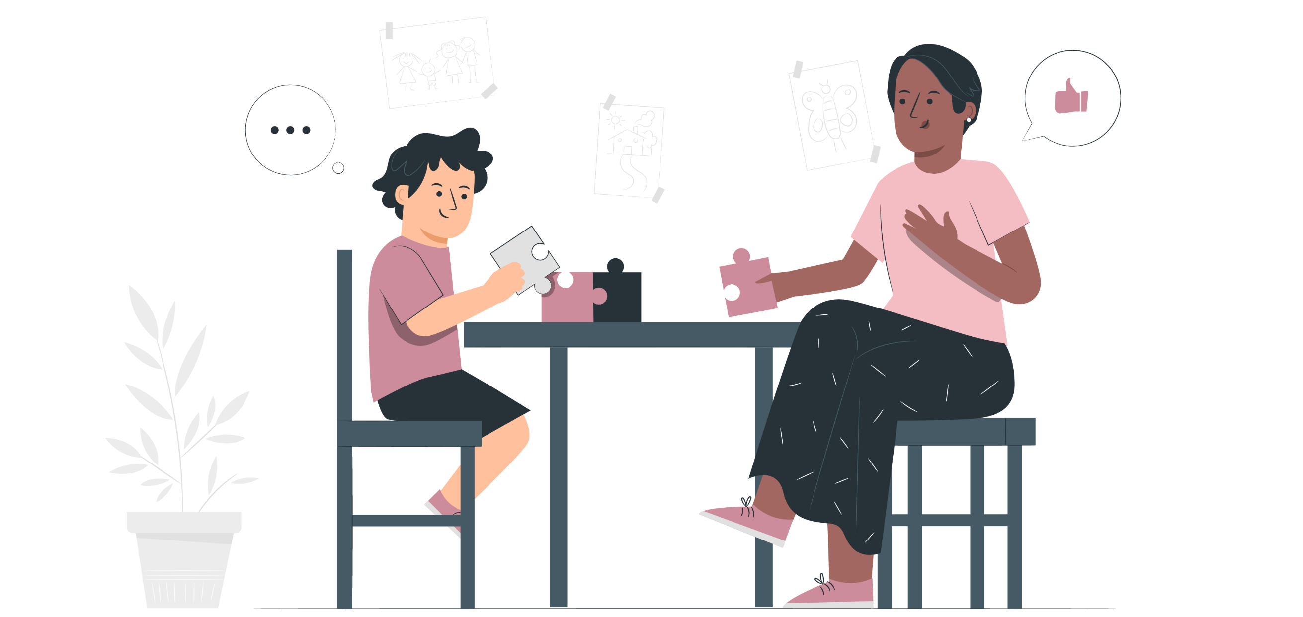
PPT-tjenesten
Notes:
PPT-tjenesten
Støttetekst
Barn og unge som trenger ekstra hjelp i barnehage eller på skole, kan få det av Pedagogisk-psykologisk tjeneste (ofte forkortet PPT eller PP-tjenesten).
PPT kan hjelpe med
språk- og talevansker
konsentrasjonsvansker
sosiale og emosjonelle vansker
atferdsvansker
syn- og hørselsvansker
generelle lærevansker
lese- og skrivevansker
Det er ofte barnehagen eller skolen som kontakter PP-tjenesten, slik at barnet får hjelp. Hvis det er uenighet mellom foreldre og barnehage eller skole om hva slags hjelp barnet trenger, kan foreldrene ta direkte kontakt med PP-tjenesten i kommunen.
De som jobber i PPT har taushetsplikt.
Til deg som holder presentasjonen
Det er et krav i opplæringsloven at alle kommuner og fylkeskommuner skal ha PPT (Pedagogisk psykologisk tjeneste) (opplæringsloven §5-6 og i barnehageloven 19c). De skal hjelpe barnehager og skoler med å sikre at alle barn og unge som trenger ekstra hjelp, får mest mulig ut av opplæringen.
Forslag til metode
Del ut faktaark – Informasjon til foreldre: https://nafo.oslomet.no/kartlegging-og-utredning/ppt/
Inviter PP-tjenesten til mottaket
Les mer her
Du finner mer informasjon på Utdanningsdirektoratet sine nettsider om spesialpedagogisk hjelp: https://www.udir.no/laring-og-trivsel/spesialpedagogikk/spesialpedagogisk-hjelp/
Pedagogisk-psykologisk tjeneste: https://www.regjeringen.no/no/tema/utdanning/grunnopplaring/artikler/pedagogisk-psykologisk-tjeneste-/id699010/
Hva er PP-tjenesten: https://www.ung.no/skolen/3340_Pedagogisk-psykologisk_tjeneste_PPT.html

Slide 41
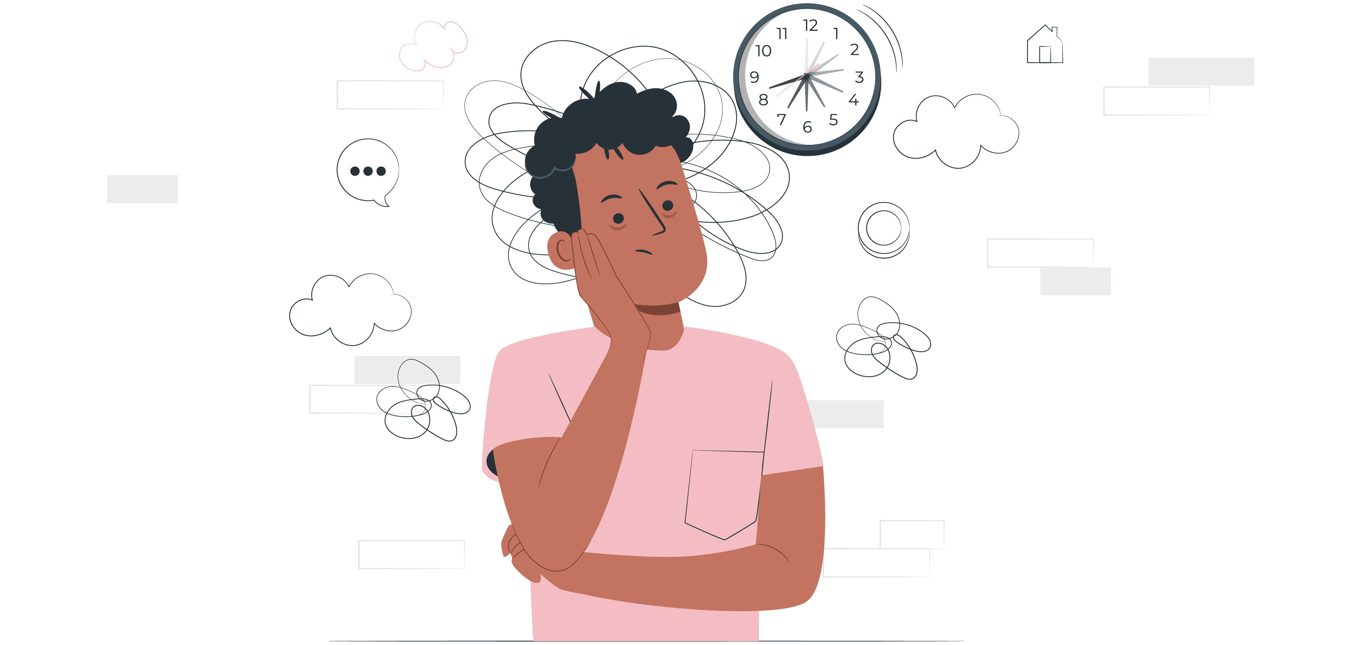
Psykisk helsehjelp
Notes:
Psykisk helsehjelp
Støttetekst
Psykisk helsehjelp i skolehelsetjenesten
Skolehelsetjenesten er et gratis tilbud til alle på barneskole, ungdomsskole og videregående skole. I skolehelsetjenesten kan barn og unge få hjelp av helsesykepleier og noen ganger også skolelege, fysioterapeut og psykolog.
Hos helsesykepleier kan de snakke og spørre om det de lurer på. De kan også få råd og veiledning om for eksempel søvn, konsentrasjon, sinne, angst, uro eller rus.
De som jobber i skolehelsetjenesten kan også kontakte fastlegen til barnet, slik at det kan få riktig hjelp.
Barne- og ungdomspsykiatrisk poliklinikk (BUP)
Barn og unge som har det ekstra vanskelig og trenger hjelp, kan få det hos BUP. Det kan være utfordringer som
depresjon
angst
uro
konsentrasjonsproblemer
sinne
spiseforstyrrelser
søvnproblemer
rusproblemer
BUP er en del av det norske helsevesenet. Det er et tilbud for barn og ungdom under 18 år, og familiene deres. Det er bare lege, psykolog eller leder for barnevernet som kan kontakte BUP.
De som jobber i skolehelsetjenesten og BUP har taushetsplikt.
Til deg som holder presentasjonen
BUP er en del av spesialisthelsetjenesten. Flere ulike yrkesgrupper arbeider ved BUP. Lege, psykolog, barnepsykiater, familieterapeut, nevropsykolog, kliniske pedagoger og kliniske sosionomer arbeider sammen. BUP utreder og behandler, i samarbeid med foreldre og førstelinjetjenester.
Noen språk har ikke ord for begreper knyttet til psykisk helse, som for eksempel depresjon eller selvmord. Dere må derfor sikre at beboerne forstår begrepene.
Finn mer informasjon om Barne- og ungdomspsykiatri (BUP) i lenkene under.
Forslag til metode
Inviter BUP til mottaket
Les mer her
Hva er BUP: https://www.ung.no/psykisk/3222_Hva_er_BUP.html
Psykisk helsehjelp for barn og unge: https://helsenorge.no/psykisk-helse/psykisk-helsehjelp-for-barn-og-unge
Psykolog: https://www.helsenorge.no/psykisk-helse/psykolog

Slide 42

Familievernkontoret
Notes:
Familievernkontoret
Støttetekst
Familievernkontoret er en tjeneste for familier og par som trenger hjelp. Det trenger ikke å være krise for å kontakte familievernkontoret.
Dere tar kontakt for å gjøre en avtale med familievernkontoret i kommunen, selv.
Det er gratis å få hjelp av familievernkontoret.
De som jobber på familievernkontoret har taushetsplikt.
Til deg som holder presentasjonen
Informer om familievernkontoret i kommunen.
Forslag til metode
Gi eksempler på situasjoner hvor det kan være aktuelt å ta kontakt med familievernkontoret.
Inviter familievernkontoret til mottaket.
Vis nettside med kontaktinformasjon til familievernkontoret i kommunen: https://www.bufdir.no/familie/familievernkontorer/
Les mer her
Du finner mer informasjon om familievern på Bufdir sine nettsider. Her er også brosjyrer på ulike språk og annet veiledningsmateriale: https://bestill.bufdir.no/pub/familievern

Slide 43
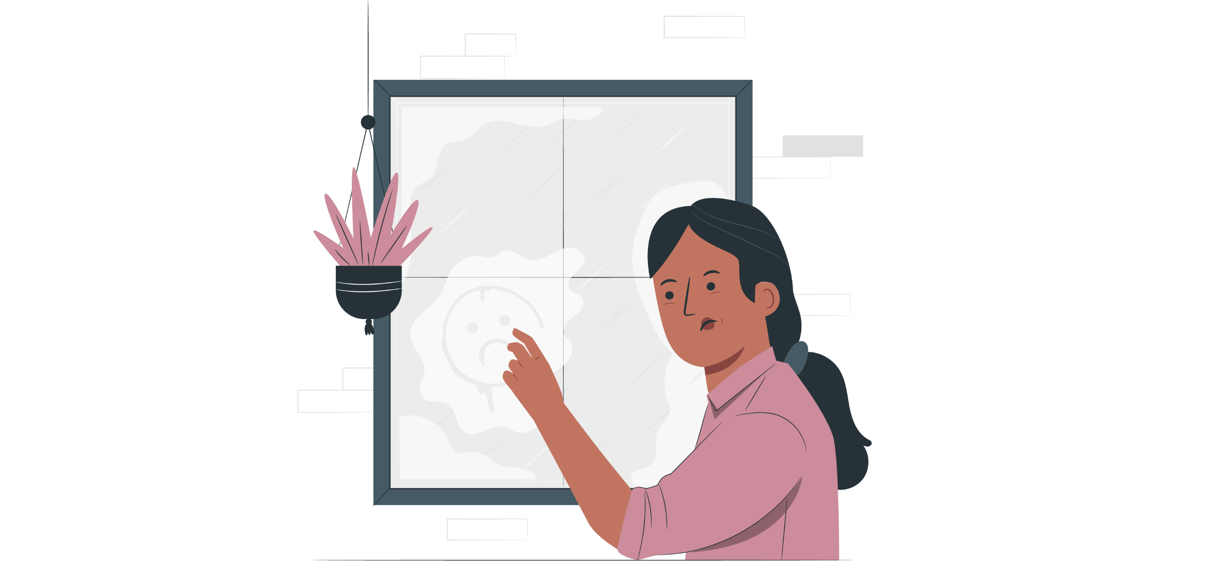
Tvangsekteskap, kjønnslemlestelse og negativ sosial kontroll
Notes:
Tvangsekteskap, kjønnslemlestelse og negativ sosial kontroll
Støttetekst
I Norge er det flere som gir hjelp, råd og veiledning til personer som blir utsatt for blant annet tvangsekteskap, kjønnslemlestelse og negativ sosial kontroll.
Røde Kors-telefonen om negativ sosial kontroll og æresrelatert vold
Røde Kors-telefonen kan gi veiledning og råd hvis du opplever
negativ sosial kontroll
æresrelatert vold
tvangsekteskap eller press ved inngåelse av ekteskap
kjønnslemlestelse eller frykt for kjønnslemlestelse
frykt for å bli etterlatt i utlandet mot din vilje
at venner eller andre trenger hjelp
utfordringer med å oppdra barn i ny kultur
Du kan ringe 815 55 201, mandag til fredag, mellom kl. 09.00 og 16.00. De har også en chatfunksjon på nettsiden https://rodekorstelefonen.no/. Du kan være anonym.
De som jobber i Røde Kors-telefonen har taushetsplikt.
Kompetanseteamet mot tvangsekteskap, kjønnslemlestelse og negativ sosial kontroll
Hvis du er over 18 år og trenger hjelp på grunn av tvangsekteskap, kjønnslemlestelse og negativ sosial kontroll kan du kontakte Kompetanseteamet mot tvangsekteskap.
Kompetanseteamet hjelper deg med å få kontakt med riktig instans i hjelpeapparatet. Hva som er riktig instans avhenger av situasjonen du er i. Det kan for eksempel være politi, barnevernstjenesten, krisesenter eller NAV. Kompetanseteamet samarbeider også med frivillige organisasjoner med spesialkompetanse på feltet.
Du kan ringe Kompetanseteamet på telefon 478 090 50, mandag til fredag, mellom kl. 09.00 og 15.00. Du kan også sende e-post: kompetanseteamet@bufdir.no
Til deg som holder presentasjonen
Kompetanseteamet er kontaktpunkt for Utenriksdepartementet (UD) i saker hvor personen er i utlandet. Kompetanseteamet koordinerer kontakten med hjelpeapparatet her i Norge og samarbeider med den aktuelle utenriksstasjonen i landet der personen befinner seg.
Kompetanseteamet mot tvangsekteskap, kjønnslemlestelse og negativ sosial kontroll er et tverretatlig team som har representanter fra Barne-, ungdoms- og familiedirektoratet (Bufdir), Integrerings- og mangfoldsdirektoratet (IMDi), Utlendingsdirektoratet (UDI), Politidirektoratet (POD), Arbeids- og velferdsdirektoratet (AVdir) og Helsedirektoratet (Hdir).
Finn mer informasjon om Røde Kors sin hjelpetelefon mot tvangsekteskap, kjønnslemlestelse og negativ sosial kontroll her: https://rodekorstelefonen.no/
Finn mer informasjon om Kompetanseteamet mot tvangsekteskap, kjønnslemlestelse og negativ sosial kontroll her: https://www.bufdir.no/vold/aresrelatert/kompetanseteamet/
Forslag til metode
Inviter Røde Kors telefonen om tvangsekteskap og kjønnslemlestelse til mottaket.
Vis nettsiden https://rodekorstelefonen.no/
Inviter kompetanseteamet fra Bufdir
Les mer her
Veiviseren om kjønnslemlestelse: https://kjonnslemlestelse.nkvts.no/

Slide 44
Oppgave om barn som trenger hjelp
Notes:
Refleksjonsoppgaver om barn som trenger hjelp
Oppgave 1
Someyah var mye sammen med venninnen sin tidligere. Hun sier til deg at venninnen hennes har forandret seg den siste tiden. Tidligere var hun alltid glad, mye ute med venninnene og flink på skolen. Nå er hun nesten alltid trist, følger ikke med på skolen og er som oftest hjemme. Hun sier at moren har det vanskelig og at uansett hva hun gjør så er moren lei seg.
Hva tenker dere om denne situasjonen?
Hva kan dere gjøre?
Hva skjer i hjemlandet deres når barn eller foreldre trenger ekstra hjelp?
Oppgave 2
Tigist har et barn på seks måneder. Hun er usikker på om hun gjør noe feil, fordi barnet legger lite på seg og gråter mye. Hun tør ikke spørre de på mottaket om hjelp, fordi hun er redd for at de varsler barneverntjenesten.
Hva kan Tigist gjøre og hvem kan hun snakke med for å få råd?
Til deg som holder presentasjonen:
Formålet med oppgaven er å få frem at helsestasjon er et lavterskeltilbud og at der er det naturlig å be om ekstra råd og oppfølging. Det er også et formål å trygge beboere på at barnevern og helsetilbud først og fremst skal være en støtte for foreldre og barn. Å be om råd og oppfølging betyr ikke at man er mindre skikket som forelder.

Slide 45
Oppsummering
Notes:
Oppsummering om barn som trenger hjelp
Til deg som holder presentasjonen
Repeter kort temaene dere har gått igjennom i dag. Rekker du mer enn foil 34-42 på ett møte, så venter du med oppsummeringen/evalueringen til du er ferdig for dagen.
Still spørsmål til gruppen, for å sjekke om informasjonen er forstått.
Spør om det er noe som fortsatt er uklart, og hvordan møtene kan bli mer nyttige og lærerike.
Forslag til spørsmål
Er det noe du lurer på?
Er det noe vi kan forklare bedre?
Er det informasjon du savner?
Kan møtene bli mer nyttige og lærerike?
Husk å si hva som er temaet for neste møte. Spør om det er noe spesielt de vil fokusere på/vil ha informasjon om.
Du kan også
Ta en runde og be beboerne om å si en ting de husker fra det dere har snakket om. Styr runden, legg til hvis noe mangler. Hvis noen ikke vil si noe, er det lov å si pass.

Slide 46
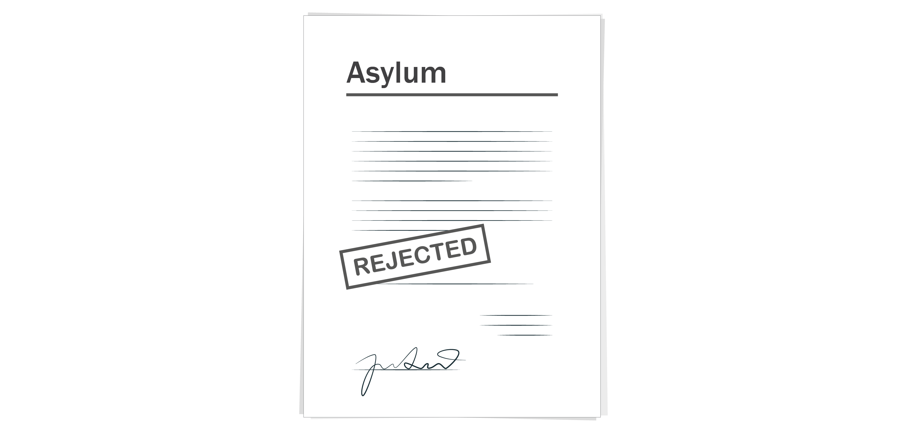
Dere får ikke bli i Norge
Notes:
Dere får ikke bli i Norge
Støttetekst
Vi skal snakke om at noen familier ikke får bli i Norge (avslag på søknaden) og hvordan foreldre kan snakke med barna om det som skjer.
Til deg som holder presentasjonen
Temaet kan være utfordrende å snakke om, men du kan få hjelp i disse veilederne
«Aktør i egen fremtid»: https://udi.no/globalassets/global/asylmottak/aktor-i-egen-framtid-samtaler-med-barnefamilier-i-asylmottak.pdf
Veilederen til informasjonsprogrammet: https://udi.no/globalassets/asylmottak/vedlegg/udi_veileder-informasjonsarbeid-i-mottak.pdf

Slide 47
Oppgave om familier som ikke får bli i Norge
Notes:
Oppgave om familie som ikke får bli i Norge
Oppgave
Fatima har alltid vært glad i barnehagen, helt til hun en dag plutselig ikke vil være med inn. Hun klamrer seg til moren og nekter å la henne gå. Dette gjentar seg flere dager. En ansatt snakker med moren for å finne ut hvorfor.
Moren forteller at familien har fått avslag på søknaden sin om beskyttelse. Foreldrene har grått mye og moren har sagt at det er best at de dro fra barna, slik at de fikk bli. Det viser seg at Fatima hadde overhørt samtalen, og hun er redd for at foreldrene skulle reise fra henne.
Diskuter hvordan dere kan snakke med barn om avslag.
Hjelpespørsmål
Hva er bra ved å snakke med barna om asylsaken deres?
Hva er vanskelig ved å snakke med barna om asylsaken deres?
Hvordan vil du snakke med barnet ditt om at dere kan få avslag på søknaden om beskyttelse?
Hvordan vil du snakke med barnet ditt hvis dere får avslag?
Forslag til metode
Del opp i små samtalegrupper og ta oppsummeringen i plenum.
Stikkord på flipover eller tavle.

Slide 48
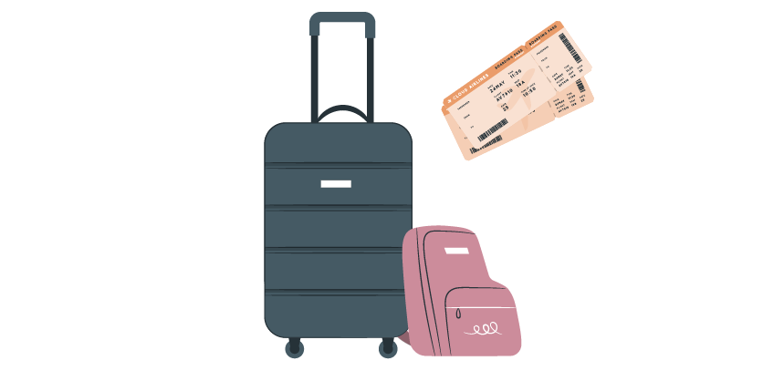
Retur
Notes:
Retur
Støttetekst
Hvis det står i brevet dere får fra UDI/UNE at dere ikke får bli i Norge (avslag på søknaden om beskyttelse), gjelder det for både voksne og barn i familien.
I FNs barnekonvensjon art.12 står det at barn har rett til å si sin mening og bli hørt. For at barn skal ha mulighet til det, må foreldre snakke med barna sine om at de ikke får bli i Norge. Det er lett å tenke at vi skjermer barna når vi ikke snakker om det som er vanskelig. Men barn får ofte med seg mer enn voksne tror og kan feiltolke eller ta på seg skyld for det som har skjedd. Det er ikke farlig å snakke ærlig og direkte med barnet ditt om at dere ikke får bli i Norge. Det er du som forelder som kjenner barnet best og er den beste til å trøste i situasjoner som kan være vanskelige. Barn trenger foreldres hjelp til å forstå situasjonen.
Samtale om retur
Hvis dere får avslag på søknaden og må reise hjem, skal dere ha en samtale om retur på mottaket. Barna kan være med på denne samtalen.
Hvis dere synes det er vanskelig å snakke om avslag med barna deres, kan vi på mottaket hjelpe dere.
Det er flere måter å reise hjem på
Dere kan reise hjem på egen hånd, dere kan søke om assistert retur eller dere kan bli tvangsreturnert. Hvis dere velger å reise hjem på egen hånd må dere organisere og betale reisen selv.
Dere kan søke om hjelp til å reise til hjemlandet eller til et land dere har oppholdstillatelse i. Det kalles assistert retur.
Hvis dere søker om assistert retur kan dere få
økonomisk og praktisk støtte
Hjelp til å skaffe pass og reisedokumenter
flybillett
rådgivning fra IOM i Norge
I brevet fra UDI/UNE står det en frist for når dere må reise fra Norge (utreisefrist). Hvis dere søker assistert retur før utreisefrist får dere mer økonomisk støtte enn om dere søker etter fristen. Velger dere assistert retur, kan dere være med å planlegge hjemreisen. Dere får tid til å ta kontakt med familie og venner hjemme og dere får tid til å ta farvel med venner og skole i Norge.
Hvis du eller familien har særlige behov, kan dere få ekstra hjelp til returen og hjelp i hjemlandet.
UDI har returprogram til noen land. Hvis dere er fra ett av de landene kan dere få ekstra økonomisk støtte og hjelp til å etablere dere i hjemlandet.
Dere finner mer informasjon om returprogram på www.iom.no og www.udi.no
Hvis dere ikke reiser innen utreisefristen, er dere ulovlig i Norge og kan bli utvist. Hvis dere blir utvist, kan dere ikke komme tilbake til Norge, enten for en periode eller for alltid. Utvisning fra Norge gjelder også for de andre Schengen-landene.
Hvis dere ikke reiser innen utreisefristen kan dere bli hentet av politiet og sendt tilbake til hjemlandet. Det kalles tvangsretur. Hvis dere blir tvangsreturnert får dere gjeld til Norge. Gjelden er det det koster for reisen deres og for de som følger dere hjem. Dere får ingen økonomisk støtte.
Hvis dere ønsker mer informasjon om retur, kan dere snakke med oss på mottaket.
Dere kan lese om retur sammen med barna på Asylbarn.no, informasjonen er på flere språk.
Til deg som holder presentasjonen
Du kan vise filmen https://youtu.be/BYOdflMOOqI
Les mer om assistert retur på www.iom.no eller ring 23 10 53 20. IOM har ansatte som snakker flere språk. Alle kan når som helst kontakte IOM direkte for informasjon om retur.
Forslag til metode
Bruk filmene under, veilederen «Aktør i egen fremtid» og modul 3 og 4 i informasjonsprogrammet for barn og unge som utgangspunkt til snakkepunkter.
Se snakkepunkter (refleksjonsspørsmål) i veilederen «Aktør i egen fremtid» på s. 34. Det kan være lurt å henge opp eller dele ut kontaktinformasjon til IOM.
Les mer her
Veilederen «Aktør i egen fremtid»: https://udi.no/globalassets/global/asylmottak/aktor-i-egen-framtid-samtaler-med-barnefamilier-i-asylmottak.pdf
Se lenker til filmer nederst på siden, de er på flere språk: https://udi.no/retur/hvordan-snakke-med-noen-om-assistert-retur/#link-19420
Modul 3 og 4 i informasjonsprogrammet for barn og unge "Ung i Norge"
Politiets møte med barn i utlendingssaker: https://www.politiet.no/om-politiet/organisasjonen/sarorganene/politiets-utlendingsenhet/politiets-mote-med-barn-i-utlendingssaker/
Informasjon om asyl og retur: https://asylinfo.no/
International organization for migration: www.iom.no
Returinformasjon: www.udi.no/retur/
Rapport fra NOAS, Det barn ikke vet har de ikke vondt av: https://www.noas.no/wp-content/uploads/2020/06/Rapport_2020_Det-barn-ikke-vet-har-de-ikke-vondt-av_NOAS_Redd-Barna_-Norsk-Folkehjelp-1.pdf

Slide 49
Oppsummering
Notes:
Oppsummering om retur
Til deg som holder presentasjonen
Repeter kort temaene dere har gått igjennom i dag. Rekker du mer enn foil 44-46 på ett møte, så venter du med oppsummeringen/evalueringen til du er ferdig for dagen.
Still spørsmål til gruppen, for å sjekke om informasjonen er forstått.
Spør om det er noe som fortsatt er uklart, og hvordan møtene kan bli mer nyttige og lærerike.
Forslag til spørsmål
Er det noe du lurer på?
Er det noe vi kan forklare bedre?
Er det informasjon du savner?
Kan møtene bli mer nyttige og lærerike?
Husk å si hva som er temaet for neste møte. Spør om det er noe spesielt de vil fokusere på/vil ha informasjon om.
Du kan også
Ta en runde og be beboerne om å si en ting de husker fra det dere har snakket om. Styr runden, legg til hvis noe mangler. Hvis noen ikke vil si noe, er det lov å si pass.

Slide 50
Neste tema
Notes:
Neste tema
Støttetekst
Vi er ferdige med tema om Foreldre og barn. Dere har fått informasjon om det å være foreldre i Norge, barns rettigheter og oppdragelse, ung i Norge og i hjemlandet, barnehage, skole og utdanning, barn som trenger hjelp og til slutt familier med avslag.
Er det er noe du ikke har forstått, eller som du vil vite mer om, kan du spørre oss som jobber på mottaket.
Til deg som holder presentasjonen
Neste gang begynner du på ny modul, gi gruppen informasjon om hva dere skal snakke om.

Slide 51
Avslutningsside med UDI-logo og nettadresse

